Slide 1
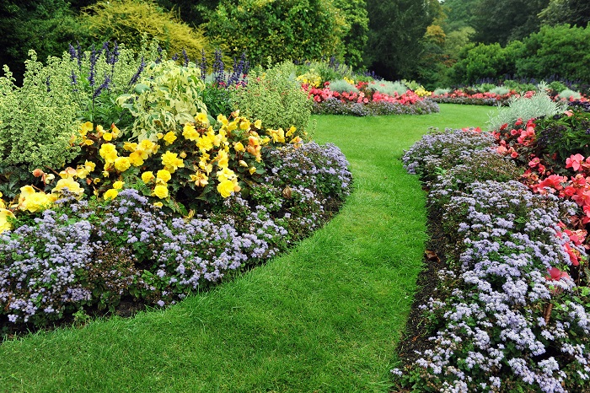
２０２３年５月２２日（月）
１３：００～１４：００ プレオープン（開店前オープン）
１４：００ オープン
第１９回 本日の話題提供者
さいたま市民の会リモートカフェ
話題提供
さいたま市南区内谷在住
若狹 良治
さいたま市民のリモートカフェ

Slide 2
２０２３年５月２２日（月）
１３：００～１４：００ プレオープン（開店前オープン）
１４：００ オープン
第１８回 本日の話題提供者
若狹 良治
私のやってきたこと、やっていること
さいたま市民のリモートカフェ

Slide 3
自己紹介
若狭 良治（わかさ りょうじ）
1944 年8月29日，中国ハルビン生まれ。
戦後中国東北地域を転々とし、最終地は長春市。
長春民主日本人小学校（民日小）2年目終了時に日本に帰国
1953 年4月15日、第２次引揚船「興安丸」で日本（舞鶴）へ。
小学校は、札幌上白石、京都市吉祥院、美幌、札幌豊水
その後、札幌中島中学、札幌南高校
1969 年3月，北海道大学農学部畜産学科卒業
1969 年3月，日本生協連・北海道支所商品管理係検収担当、受発注担当。
家庭用品課商品管理主任。
1971 年4月，室蘭中央生協出向 高砂支店長
1971 年10月，北海道支所商品企画担当 （瓶缶、粉製品、塩干、生鮮担当）
1974 年4月、日本生協連事業部商品企画担当 （塩干、生鮮、水産）を経て，
1980 年、同生鮮課長。
1983 年、総務部人事教育担当課長～人事教育部人事教育課長
1986 年、指導部指導担当（経営指導、職域生協担当）
1991 年、日本生協連中央地連事務局次長（組織課長）

Slide 4
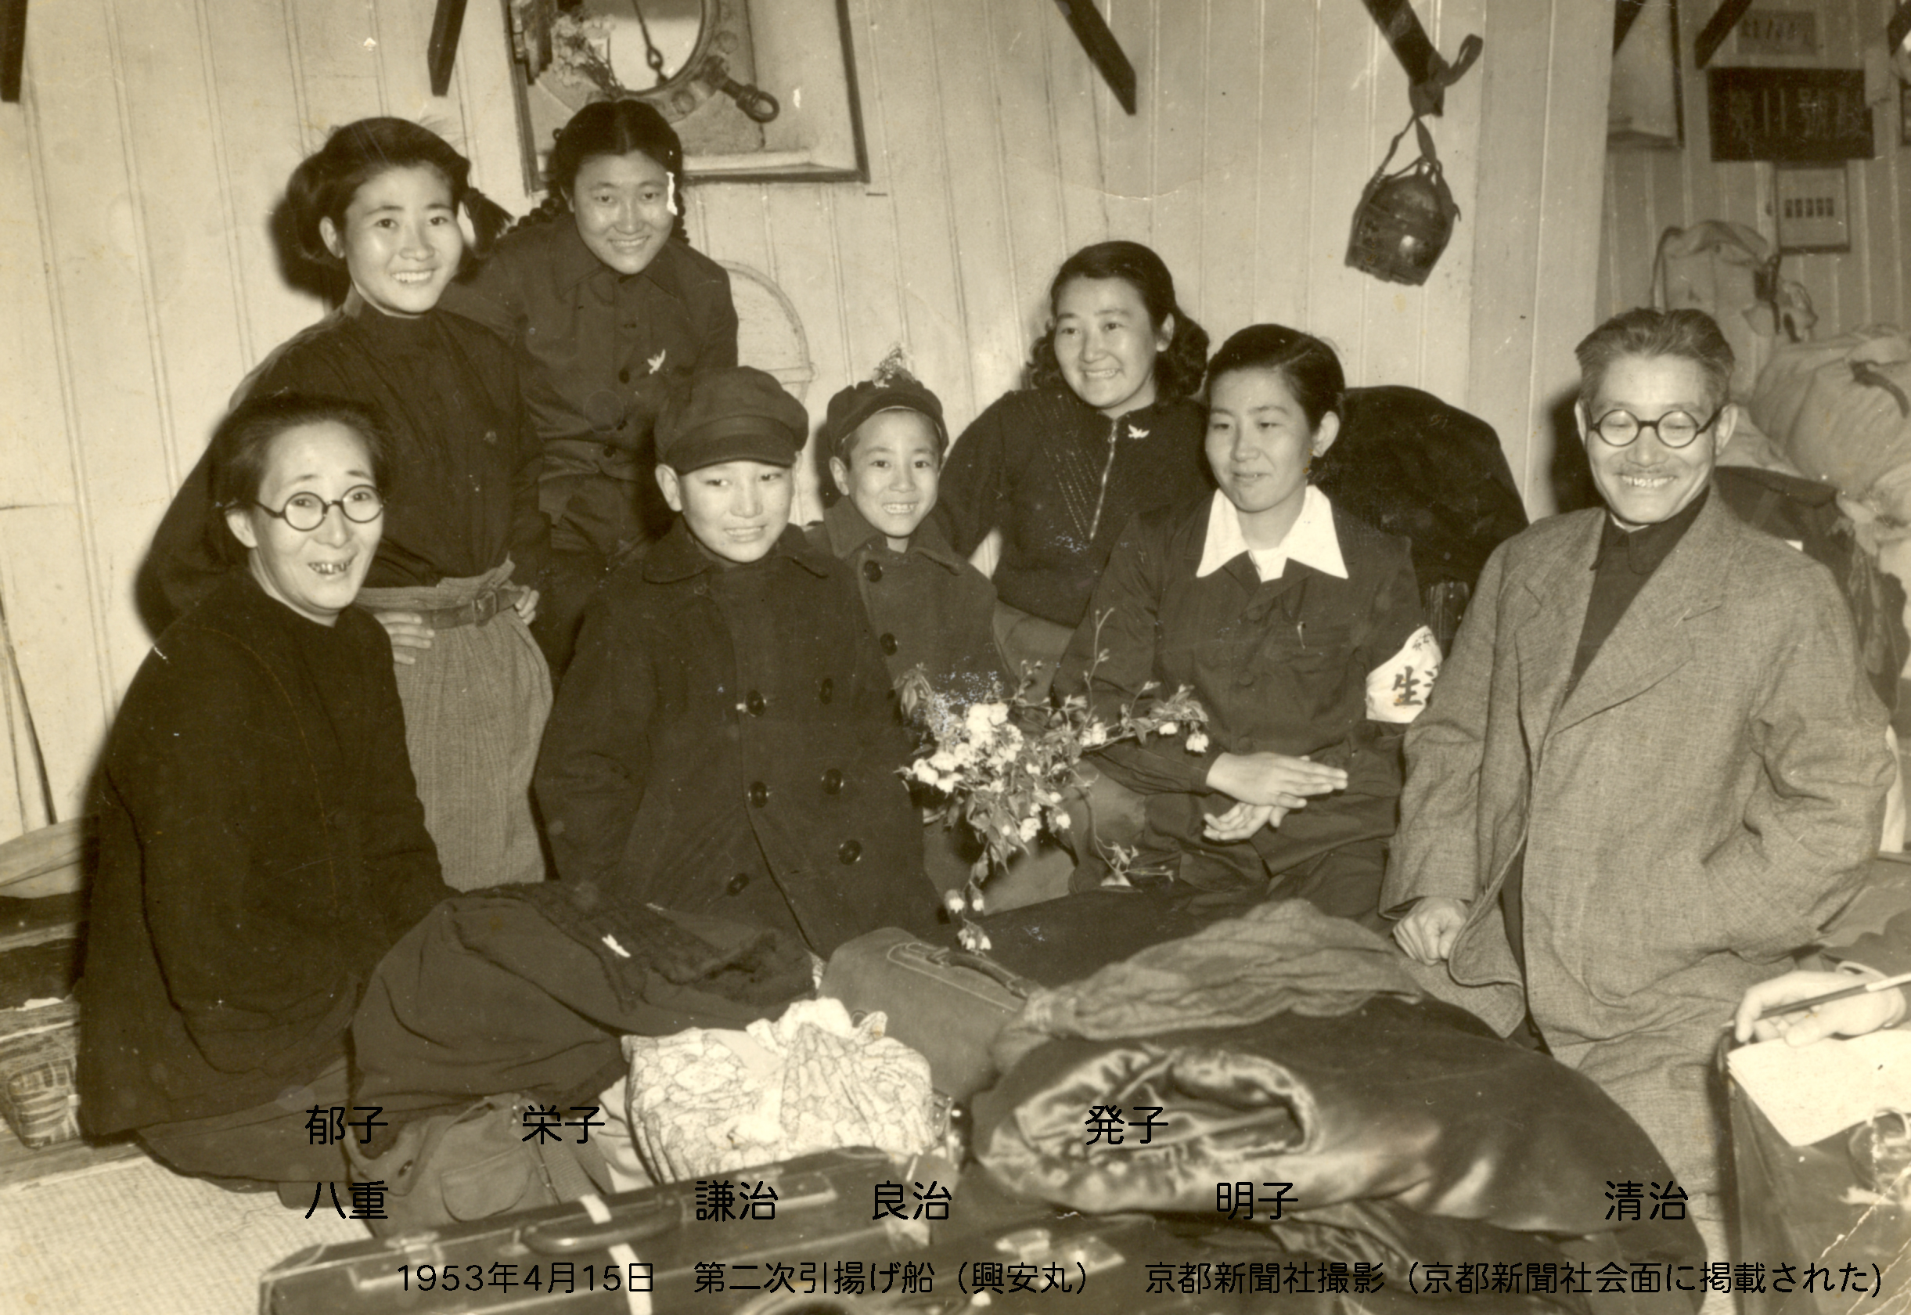

Slide 5
父・清治の舞鶴についた時の想い

Slide 6
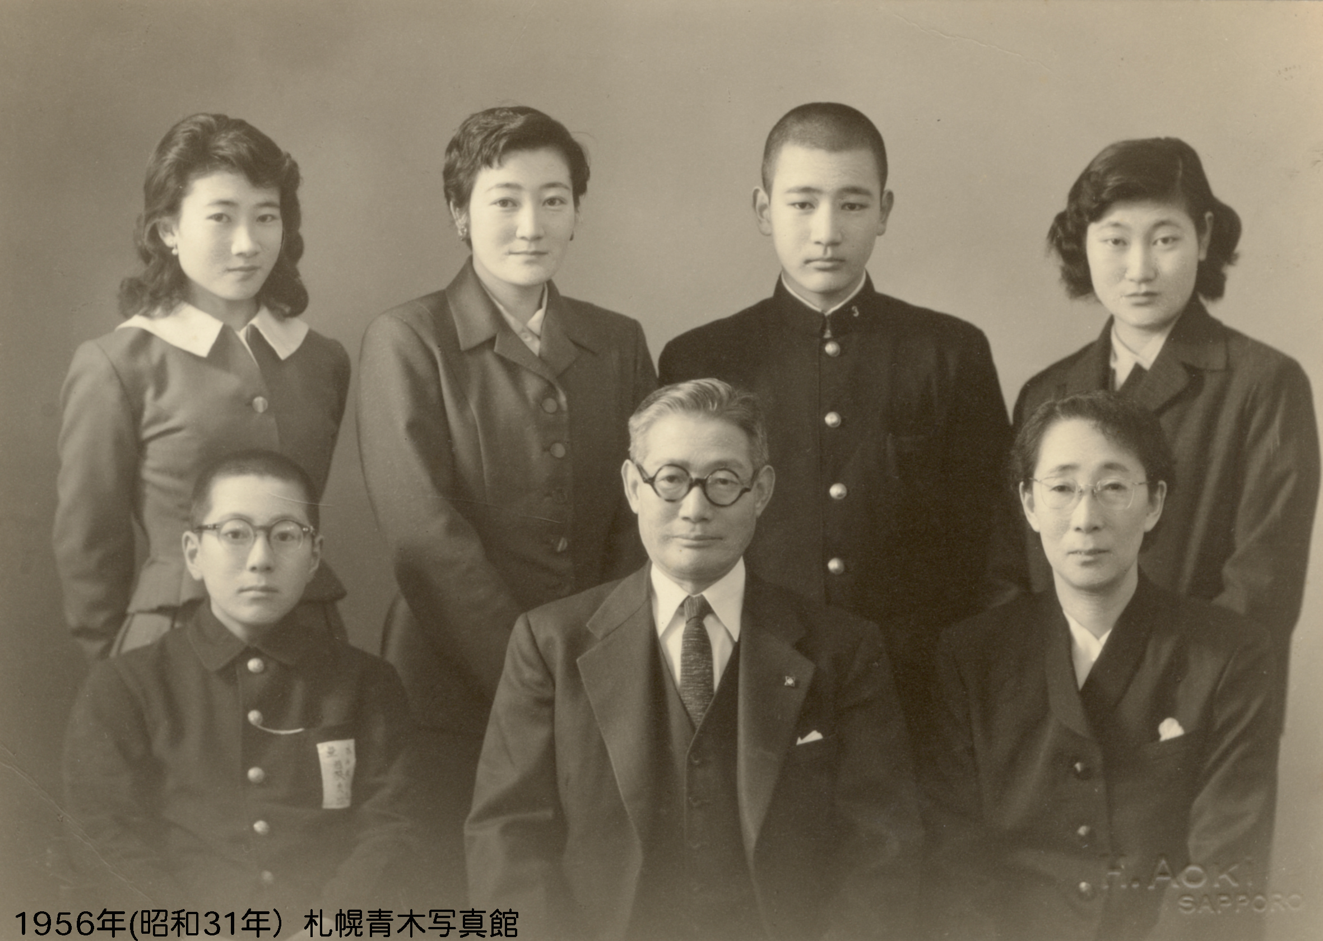

Slide 7
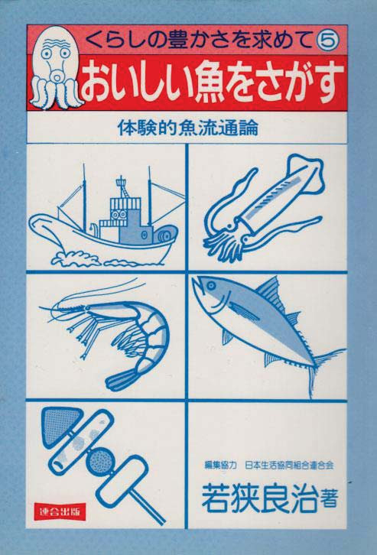

Slide 8
1971 年（昭和46年）
北海道支所商品企画担当 （瓶缶、粉製品、塩干、生鮮担当）
1971年（昭和46年）
亜硝酸塩添加の「たらこ」から発がん性物質「ニトロソアミン」が検出。この以前から生協内部には「たらこ」の亜硝酸塩追放の声は存在していた。・
1971年（昭和46年）
塩たらこの買い占め詐欺事件発生、品質の劣化 北海道漁連・北市（釧路）製品悪化
1972年（昭和47年）
無着色たらこの開発 評価 中央支所の大根エキス添加「たらこ」。
1973年（昭和48年）
関西支所と灘神戸生協で北海道寿都の難波商店で北転物で生産開始。
亜硝酸塩、大根エキス抜き。
1974年（昭和49年）
中央支所と北海道の一ウ山田水産（札幌市）／大島水産（積丹半島 古平町）
の近海物で「たらこ」生産（亜硝酸無添加）
石油ショック 終息
1974 年、日本生活協同組合連合会事業部商品企画担当 （塩干、生鮮、水産）
「たらこ」の交通整理、日本生協連における「塩たらこ」のルート
北海道支所…なし
東北支所……八戸白銀漁協
中央支所……北海道漁連（北市）、（株）一ウ山田水産
関西支所……北海道漁連（北市）、南波商店
九州支所……北海道漁連（北市）品質的には、一ウ以外の原料は、すべて北転船もの

Slide 9
各々の物質については、ＦＡＯ／ＷＨＯ合同食品添加物専門家委員会（ＪＥＦＣＡ）で審議、評価され、現時点では安全性が確認されているので、使用上限値も定められていません。
これらをｐＨ調整の目的で使用する場合、単独での使用は少なく、２～３種類を組み合わせて使うことが多く、法律上も一括表示が認められています。
1975年（昭和50年） 九州支所～北海土道支所、および主要な生協担当者による釧路の北海道漁連／北市工場で価格と品質で交渉。
その後、日本生協連の各支所と九州支所の水光社生協、関西支所の山口中央、灘神戸生協、中央支所の都民生協、北海道支所の札幌市民生協などで渡島半島（寿都）の難波商店、積丹半島（古平：大島水産）（余市：余市郡冷漁協）、札幌市場（山田水産）などと工場視察や交渉を重ねた。
1976年（昭和51年）大根エキスを抜くことで全国合意。（もちろん亜硝酸塩無添加）
1977年（昭和52年）一切の添加物を除去。冷凍流通のみとなった。
これが実質的なＣＯ－ＯＰたらこの出発

Slide 10
＊添加物については、東北支所では、天然着色料を使用。
＊大根エキス（天然亜硝酸塩）をすべて使用。
＊それ以外の添加物については、チェックしていない。
＊合成着色料………使用せず。
＊亜硝酸塩………使用せず。
＊発色助剤………アスコルビン酸ナトリウム、ニコチン酸アミド
＊ｐＨ調整と保水性補強剤………重合リン酸塩、グルコノデルタラクトン
＊凝固剤・保存料………グルコノデルタラクトン、焼ミョウバン
＊甘味剤………アラ二ン、ソルビット、グリチルリチン
＊調味料………グルタミン酸ソーダ等
＊塩分………生原料に対して一三～一五％が多い。
注＝ｐＨとは、水素イオン指数。(potential Hydrogen）
酸性・アルカリ性の程度を表す言葉で、液中の水素イオン濃度の逆数の常用対数で表す。
すなわちｐＨの差が２ということは、１０の２乗＝１００倍の差。
ｐＨ７が中性。ｐＨ７より小さいと酸性、大きいとアルカリ性。
ｐＨ調整剤とは食品のｐＨを適切な範囲に調整し、食品の変質や変色を防いで品質を安定させ、他の食品添加物の効果を向上させるために使用する添加物です。市販のおにぎりやお弁当の場合は、主にｐＨ調整剤を添加して食品のｐＨを４～５位の酸性に保ち、菌の増殖を抑えて食品の腐敗を防ぎ、日持ちを良くする目的で使われています。ｐＨ調整剤”という表記は特定の物質を指すものではなく、クエン酸、クエン酸三ナトリウム、炭酸ナトリウム、リン酸などを一括表示したものです。。

Slide 11
1991 年 7 月、コープかながわへ移籍 コープ電動車両開発㈱ 業務部長
1994 年 6 月、社名変更 コープ低公害車開発株式会社、専務取締役
1996 年11月、コープ低公害車開発㈱が神奈川県より「かながわ地球環境賞」を受賞
1998 年6 月、神奈川県の推薦で環境庁よりコープ低公害車開発㈱が「地域環境保全功労賞」を受賞
2006 年3 月20 日、コープ低公害車開発株式会社 閉鎖 役員退任
2006 年3 月21 日～9 月20 日、コープ低公害車開発株式会社 清算人非常勤
2006 年3 月15 日、任意団体：ＤＭＥ自動車普及推進委員会 設立 事務局長 就任
2006 年3 月21 日、株式会社北海道自然エネルギー研究センター（NERC） 取締役／東京支所長
2010 年４月 1 日、一般社団法人 ＤＭＥ自動車普及推進委員会を組織変更
理事・事務局長
2012 年6 月30 日、株式会社ＮＥＲＣ退任、
2012 年6 月30 日、一般社団法人ＤＭＥ自動車＆バイオＤＭＥ普及推進委員会 退任
2007年7月 任意団体 超多収穫米普及連絡会 発起人、運営委員
2014年4月 一般社団法人 日本飼料用米振興協会 設立社員、監事

Slide 12
◆2014年5月～ 特定非営利活動法人未来舎 副理事長 現職
◆2015年3月25日～ 一般社団法人日本飼料用米振興協会 理事・事務局長 現職
2010年4月～2012年3月（第3～４期）居住マンション管理組合・理事長
2016年4月～2018年3月（第9～12期）居住マンション管理組合・理事長
2018年4月～2020年3月（第11～12期）居住マンション管理組合・理事長
2020年4月～2022年3月 居住マンション管理組合大規模修繕専門委員会委員長
◆2022年4月～2024年3月（第15～16期）居住マンション管理組合 理事長 現職
著書 おいしい魚をさがす～体験的魚流通論～
日本生協連「シリーズ・くらしの豊かさを求めて」 連合出版
学会 公益社団法人 自動車技術会 正会員➡現在退会
論文等 （次頁以降に掲載）

Slide 13
論文等執筆
”LPG燃料エンジンシステムの研究開発動向”，
後藤新一，若狭良治，イ・ディヨブ，自動車技術，Vol55，5，pp.30-37，2001.5.
02) ”エンジンのアイドリングストップに関する研究”， 1999.10.16
是松孝治（工学院大学教授），田中一弘・山崎慶嗣・雑賀高（工学院大学）若狭良治（コープ低公害車開発）．(社）日本機械学会・講演会，
03）”LPG自動車の開発動向” 若狭良治．㈱シーエムシー「新エネルギー自動車の開発と材料・第4編第5章」，2001.8
04) 環境を守るための自然エネルギー読本「車社会のエネルギー消費と環境汚染」 2002.8 若狭良治．環境を守るための自然エネルギー読本編集委員会 北海道愛別高等学校内（北海道上川郡愛別庁南町27 東洋書店
05）”エネルギー使用14％削減への挑戦－創・活・省エネルギーへの道－
「省エネをもたらす交通政策」” 2003.1
若狭良治．NPO法人クリーンエネルギーフォーラム
沢孝一郎、大嶋茂男 他 交文社印刷所
06) ”日本DMEフォーラム 利用技術分科会 平成15年度活動報告書
自動車燃料としてのDMEの普及シナリオ」（2005.9.26）
若狭良治 日本DMEフォーラム 2004.3
07) ”最新環境負荷低減の技術とシステム”－環境調和型産業をめざして－
テラメカニクスと環境問題委員会
「何が問題であって、何を対策するのか？」若狭良治
テラミクス研究会（立命館大学理工学部建設環境系内 2002.9

Slide 14
08) ”新燃料（DME・GTL軽油）エンジンシステムの研究開発”，後藤新一，若狭良治，小熊光晴，木下幸一，自動車技術会，Vol57，2，pp.77-84，2003.2
09) ”2003 International Forum on DME in Shanghai 2003.10.23 ・上海・上海交通大学「Challenge to low emission vehicles by customers 」
10) ”世界におけるLPG大型バスの普及状況”
若狭良治，飯田訓正，自動車技術会，Vol58，11，pp.60-65，2005.11
11) ”DME自動車用燃料供給インフラシステムの研究開発(20055333)” 若狭良治，塚原裕展，大塚寿，高田和夫，竹内真之，木下幸一，後藤新一，鈴木信市，自動車技術会，春季大会報告，2005.5
12) ”中型DMEトラックの実用化研究開発(20055332)”
後藤新一，小熊光晴，若狭良治，林宏優，鈴木信市 自動車技術会 春季大会報告，2005.5
13）”国際DME会議（DMEⅠ）パリ・Hotle Sofitel 2004.10.12-14
「Path to the introduction of commercial DME vehicle by CO-OP」” 若狭良治 IDA:International DME Asociation First International DME Conference
14) ”第2回 アジアDME会議（ADMEⅡ）上海・上海交通大学 2005.9.18-20
「Path to the introduction of commercial DME vehicle by CO-OP」
若狭良治 Proceedings of 2nd ASIA DME Conference By China DME Asociation
15) ”DMEハンドブック 「DME自動車構造取扱基準」「自動車用燃料充填DMEステーション」若狭良治 日本DMEフォーラム 2006.4
16) ”自動車技術会年鑑（６）「その他の動力」
後藤新一，小熊光晴，塩谷 仁，辻村 拓，冨田由紀夫， 若狭良治 2006.8 Vol.60

Slide 15
17) ”DME Hand Book（英文版）「Technical standards for DME vehicles 」「Filling station for DME vehicle」” 若狭良治 日本DMEフォーラム 2007.11 Ⓒ2006 Japan DME Forum
18) ”平成17年度 石油産業体制等調査研究事業 報告書「DME自動車構造取扱基準（自主検討案）」 若狭良治 有限責任中間法人DME普及促進センター 2006.3
19) ” 平成17年度 石油産業体制等調査研究事業
報告書「海外におけるDME自動車の開発状況調査及び保安対策並びに保安法規に関する調査」若狭良治 有限責任中間法人DME普及促進センター 2006.3
20) ”日本DMEフォーラム 利用技術分科会 平成17年度活動報告書
「自動車用DME充填スタンドの研究」（2005.5.28） 若狭良治 日本DMEフォーラム 2006.3
21) ”日本DMEフォーラム 利用技術分科会 平成18年度活動報告書
DME自動車普及推進委員会の活動紹介（役割と課題）」（2006.8.1）
若狭良治 日本DMEフォーラム 2007.3
22) ”DME自動車普及推進委員会
平成18年度成果報告書「DME自動車用インフラ整備に関する考察」（2007.3）
若狭良治
23) ”DME自動車普及推進委員会
平成18年度成果報告書「DME自動車をめぐる動き」（2007.3）若狭良治
24) ” DME自動車普及推進委員会
平成18年度成果報告書「DMEインフラ普及に向けた調査」（2007.3）若狭良治

Slide 16
25) ”DMEを取り巻く状況変化とわが国におけるその普及の試み「上海ショック!！上海万博をクリーン燃料DMEバスで大気汚染の改善とエネルギー確保を図る” 若狭良治 石油天然ガスレビュー 2007.5 Vol.41 No.3 独立行政法人石油天然ガス・金属鉱物資源機構
26）日本におけるDME自動車普及推進の活動と日中におけるDME自動車実現のために その１～４ 燃料を巡る話（私の体験記を含めて）若狹良治 天然ガス鉱業会「天然ガス2008年３号、４号、５号、６号」
27）「DME自動車普及のシナリオ」天然ガス鉱業会「天然ガス2008年３号以降」４年間執筆。
28）日刊自動車新聞 車笛欄 平成19年1月号以来、毎月1回 連載を5年間投稿掲載
29）物流ニッポン「新たなトラック燃料の可能性（上・下）」2014年10月23，27日

Slide 17
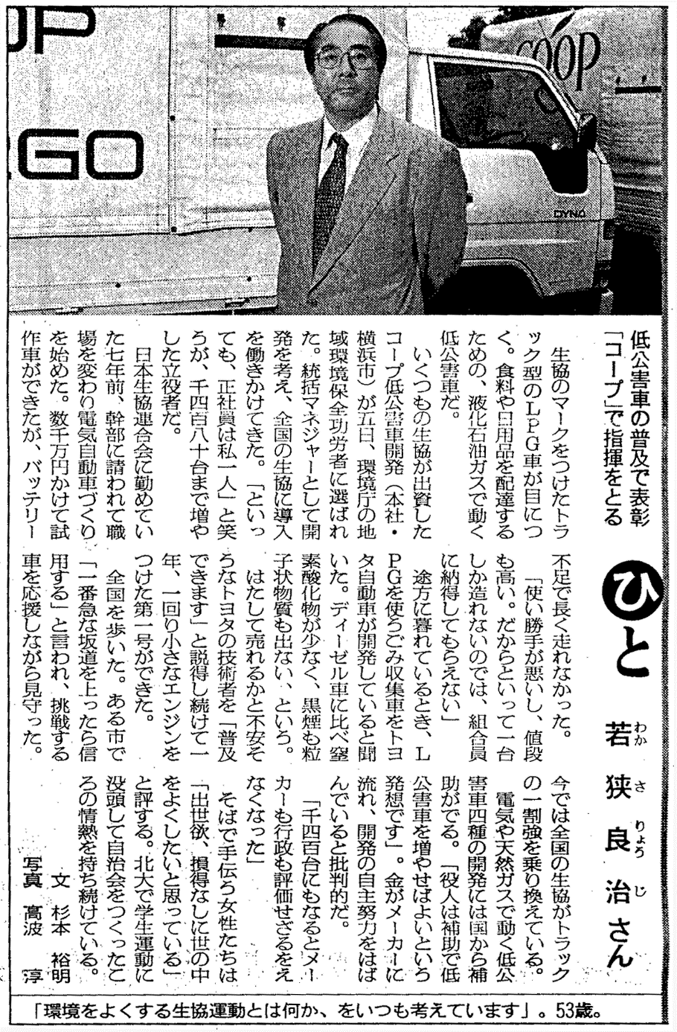
１９９８年

Slide 18
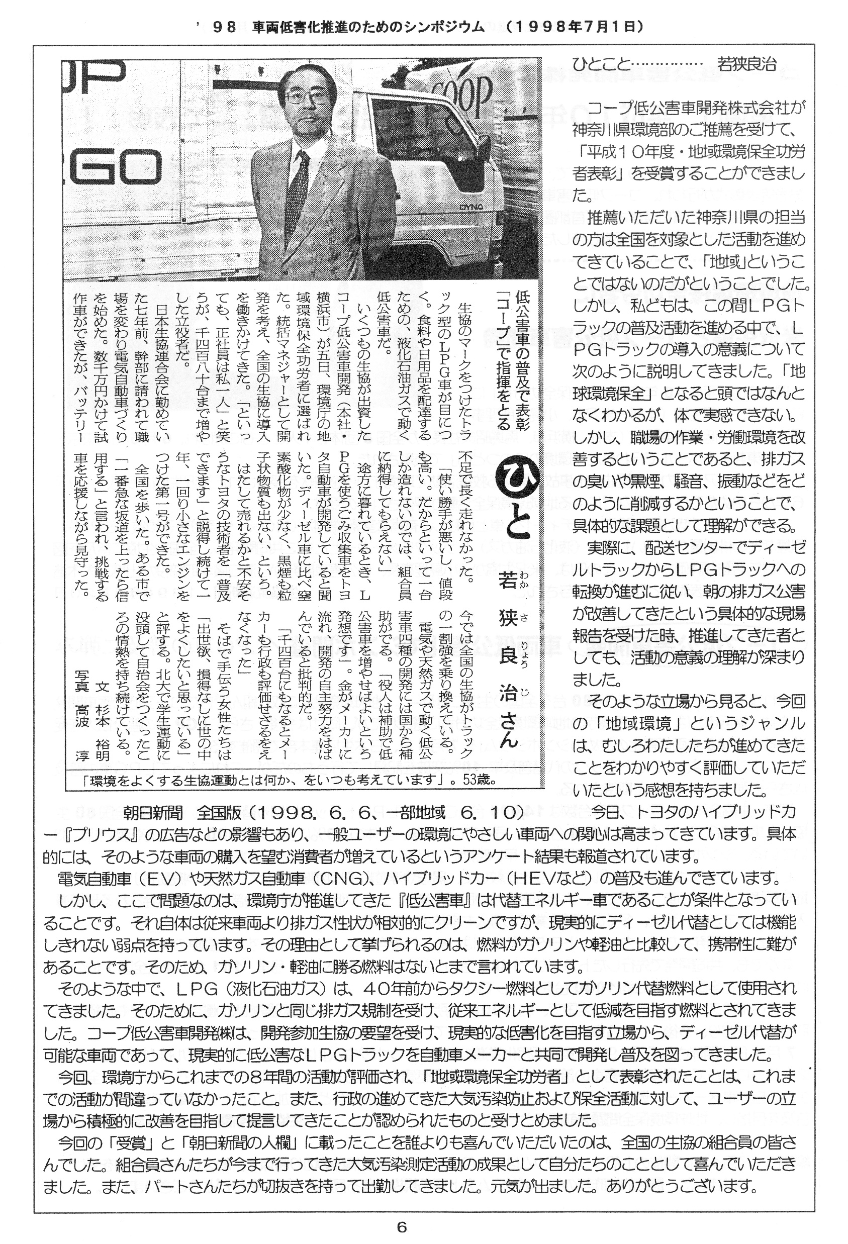
１９９８年

Slide 19
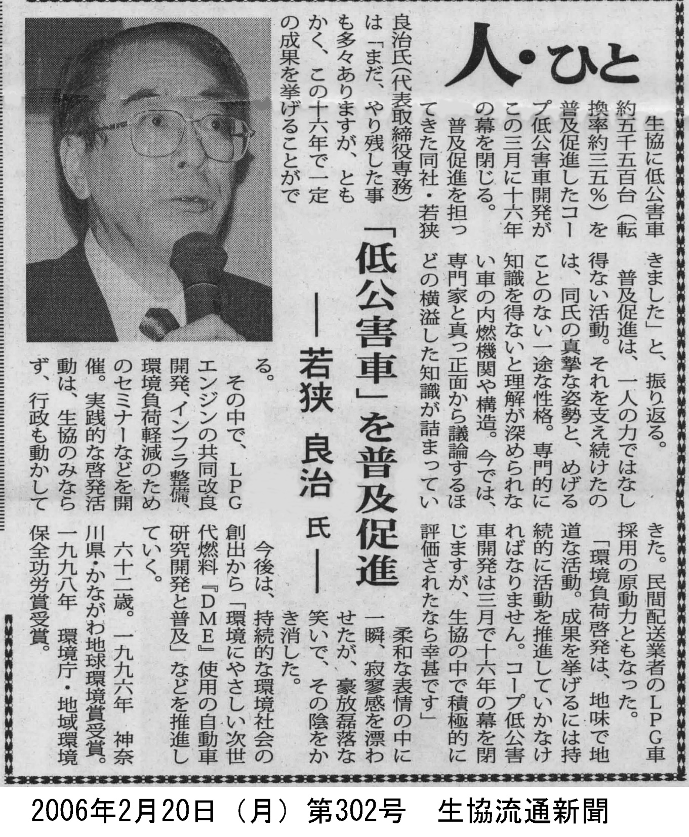
２００６年

Slide 20
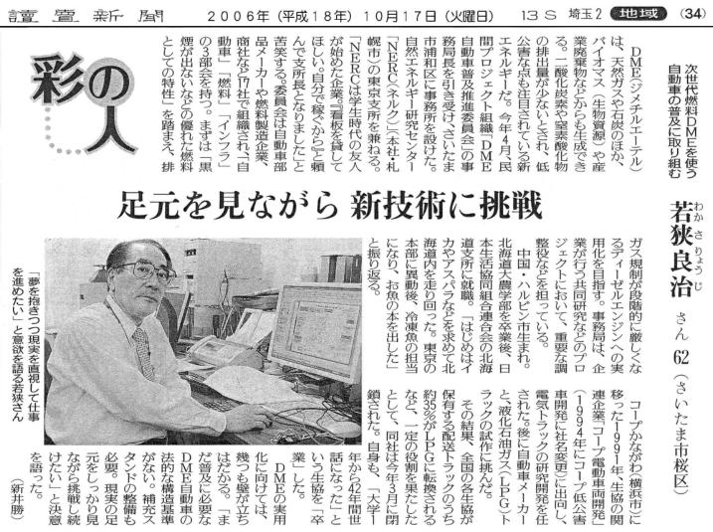
２００６年

Slide 21
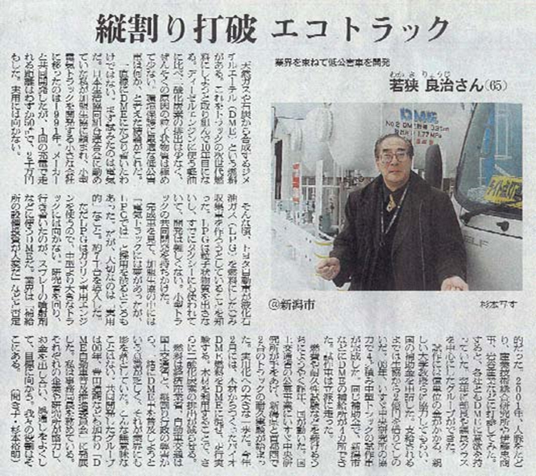
２００９年

Slide 22
2009年1月3日 朝日新聞 縦割り打破！エコトラック業界を束ねて低公害車を開発 若狭 良治さん （65） 天然ガスや石炭からするジメチルエーテル（DME）という燃料がある。 これをトラックの次世代燃料にしようと取り組んで１０年目になる｡ ディーゼルエンジンに使う軽油に比べ二酸化炭素の排出は少なく、ぜんそくの原因の粒子状物質は極めて少ない。 環境保護に最適な低公害車は何かを、何か、と考えた結論がこれだ。 一直線にDMEにたどり着いたわけではない。 まず試みたのは電気だ。 日本生活協同組合連合会に勤めていた私が加盟生協に頼まれ、小型電気トラックを開発する小さな会社に移ったのは１９９１年。 メーカー共同開発したが、1回の充電で走れる距離はわずか５０キロで、２千万円もした。実用には向かない。

Slide 23
そんな頃、トヨタ自動車が液化石油ガス（LPG）を燃料にしたごみ収集車を作ろうとしていることを知った。 LPGは粒子状物質を出さないし、すでにタンシーにも使われていて、開発は難しくない。小型トラックの共同開発を持ちかけた。 完成車を見て、加盟生協の中には「電気トラックには夢があったが、LPGでは」と採用を渋るところもあった。 だが、大切なのは 「実用的」なこと。約７千台を導入した｡ ただLPGはガソリンエンジンを使うので、中型より大きなトラクには向かない。研究者を回り、行き着ついたのが、スプレーの噴射剤などに使うＤMEだ｡ 業界は「補給所の設備が大変だ」などと否定的だった。 ２００１年、人脈をたどり、産業技術総合研究所や伊藤忠商事、岩谷産業などに打診してみた。 すると、各社ともDMEに意欲的であった。 翌年に部長や課長クラスを中心にしたグループができた。 試作には億単位の金がかかる。親しい大学教授らに協力してもらい、国の補助金を申請した。 支給されるまでは生協から2億円を借りてしのいだ。

Slide 24
２００３年 いすず中央研究所の協力で４トン積み中型トラックの試作車が完成した。 同じ補助金で、新潟市などにDMEの補給所が４カ所できた。 試作車は立派に走った｡ 燃費や耐久性試験などを続けるうちにようやく昨年、国が動いた。国土交通省の公募事業にいすゞ中央研究所が手をあげ、新潟県首都圏で２台のトラックの耐久実験が始まった。 実用化への大きな一歩だ。 今年２月には、 木材からつくったバイオDME燃料をDMEに混ぜ、走行実験をする。木材を利用することで､さらに二酸化炭素の排出が減らせる。燃料は経済産業省、自動車交通は国土交通省と、縦割り行政の弊害から、一緒にDME車を普及しようという意欲が乏しく、それが影を落としていた。こんな無味なことはない。 共同開発したグループは２００６年、豊田通商なども加わり「DME自動車普及促進委員会」に発展した。 私は事務局長を務めている。それぞれの企業や研究所が協力し、お金を出し合い、風通しをよくして、目標に向かう｡ 我々の役割はそこにある｡ （聞き手・杉本裕明）

Slide 25
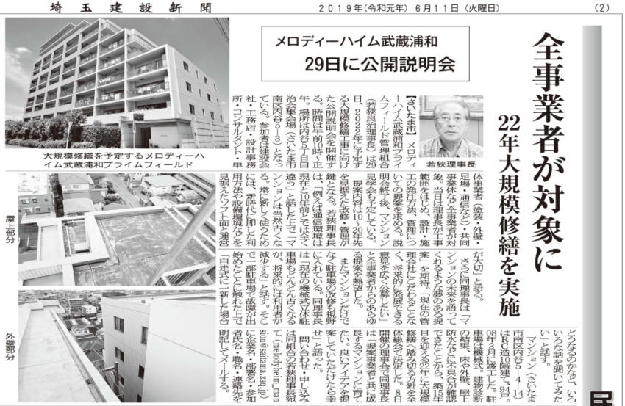
２０１９年

Slide 26
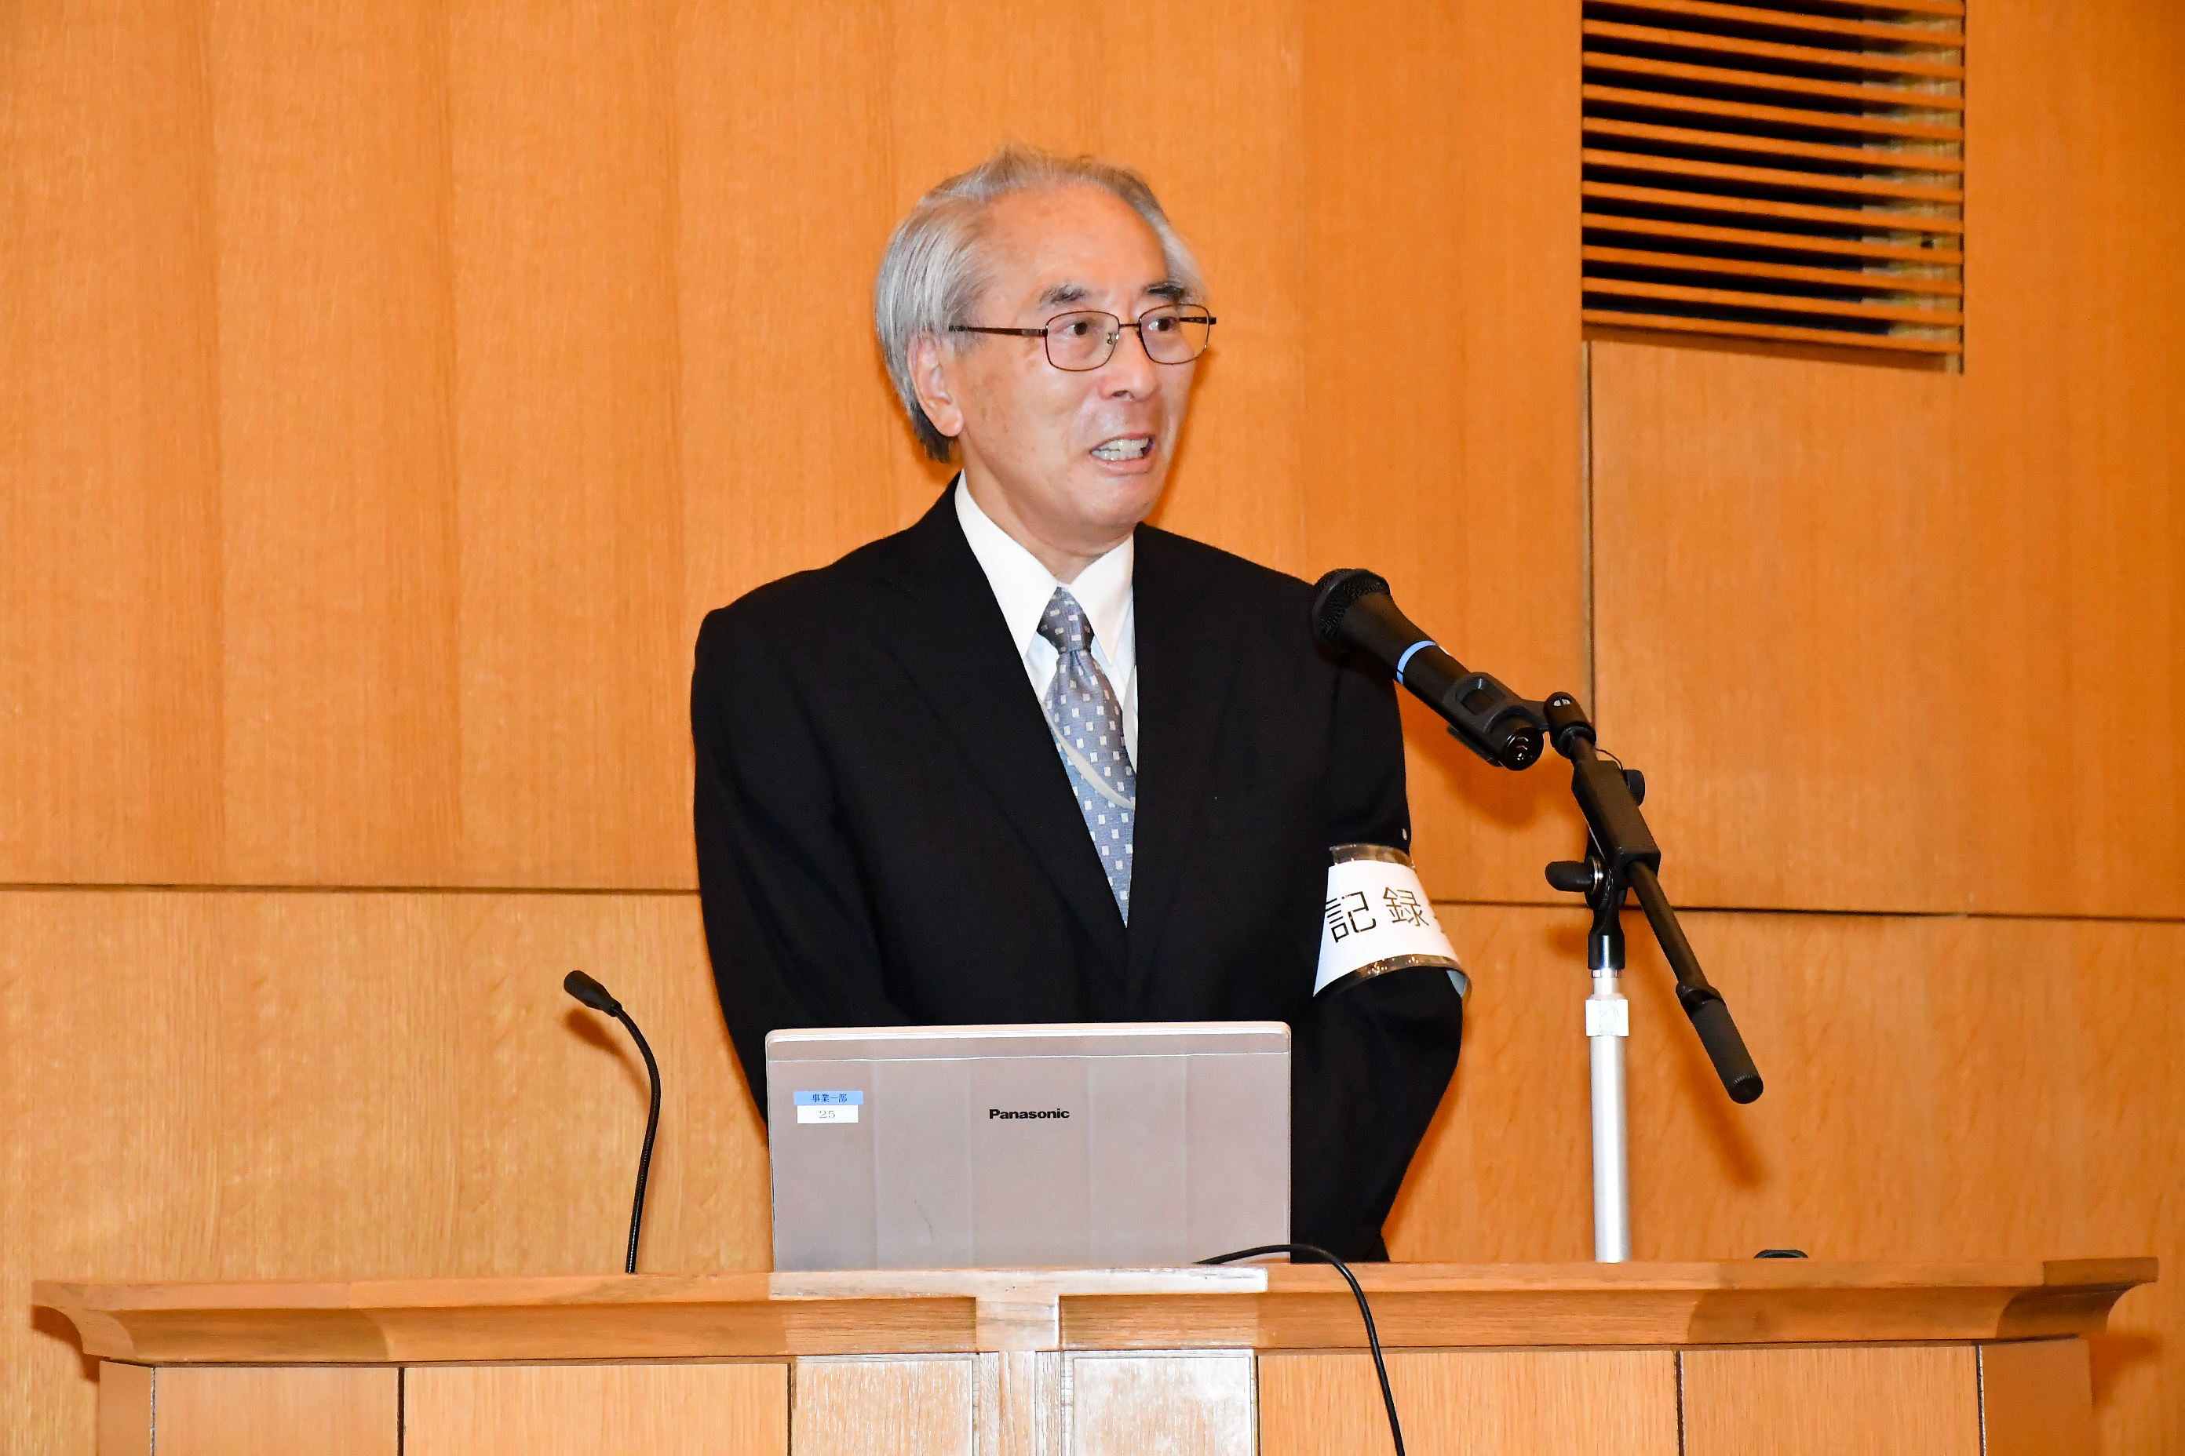
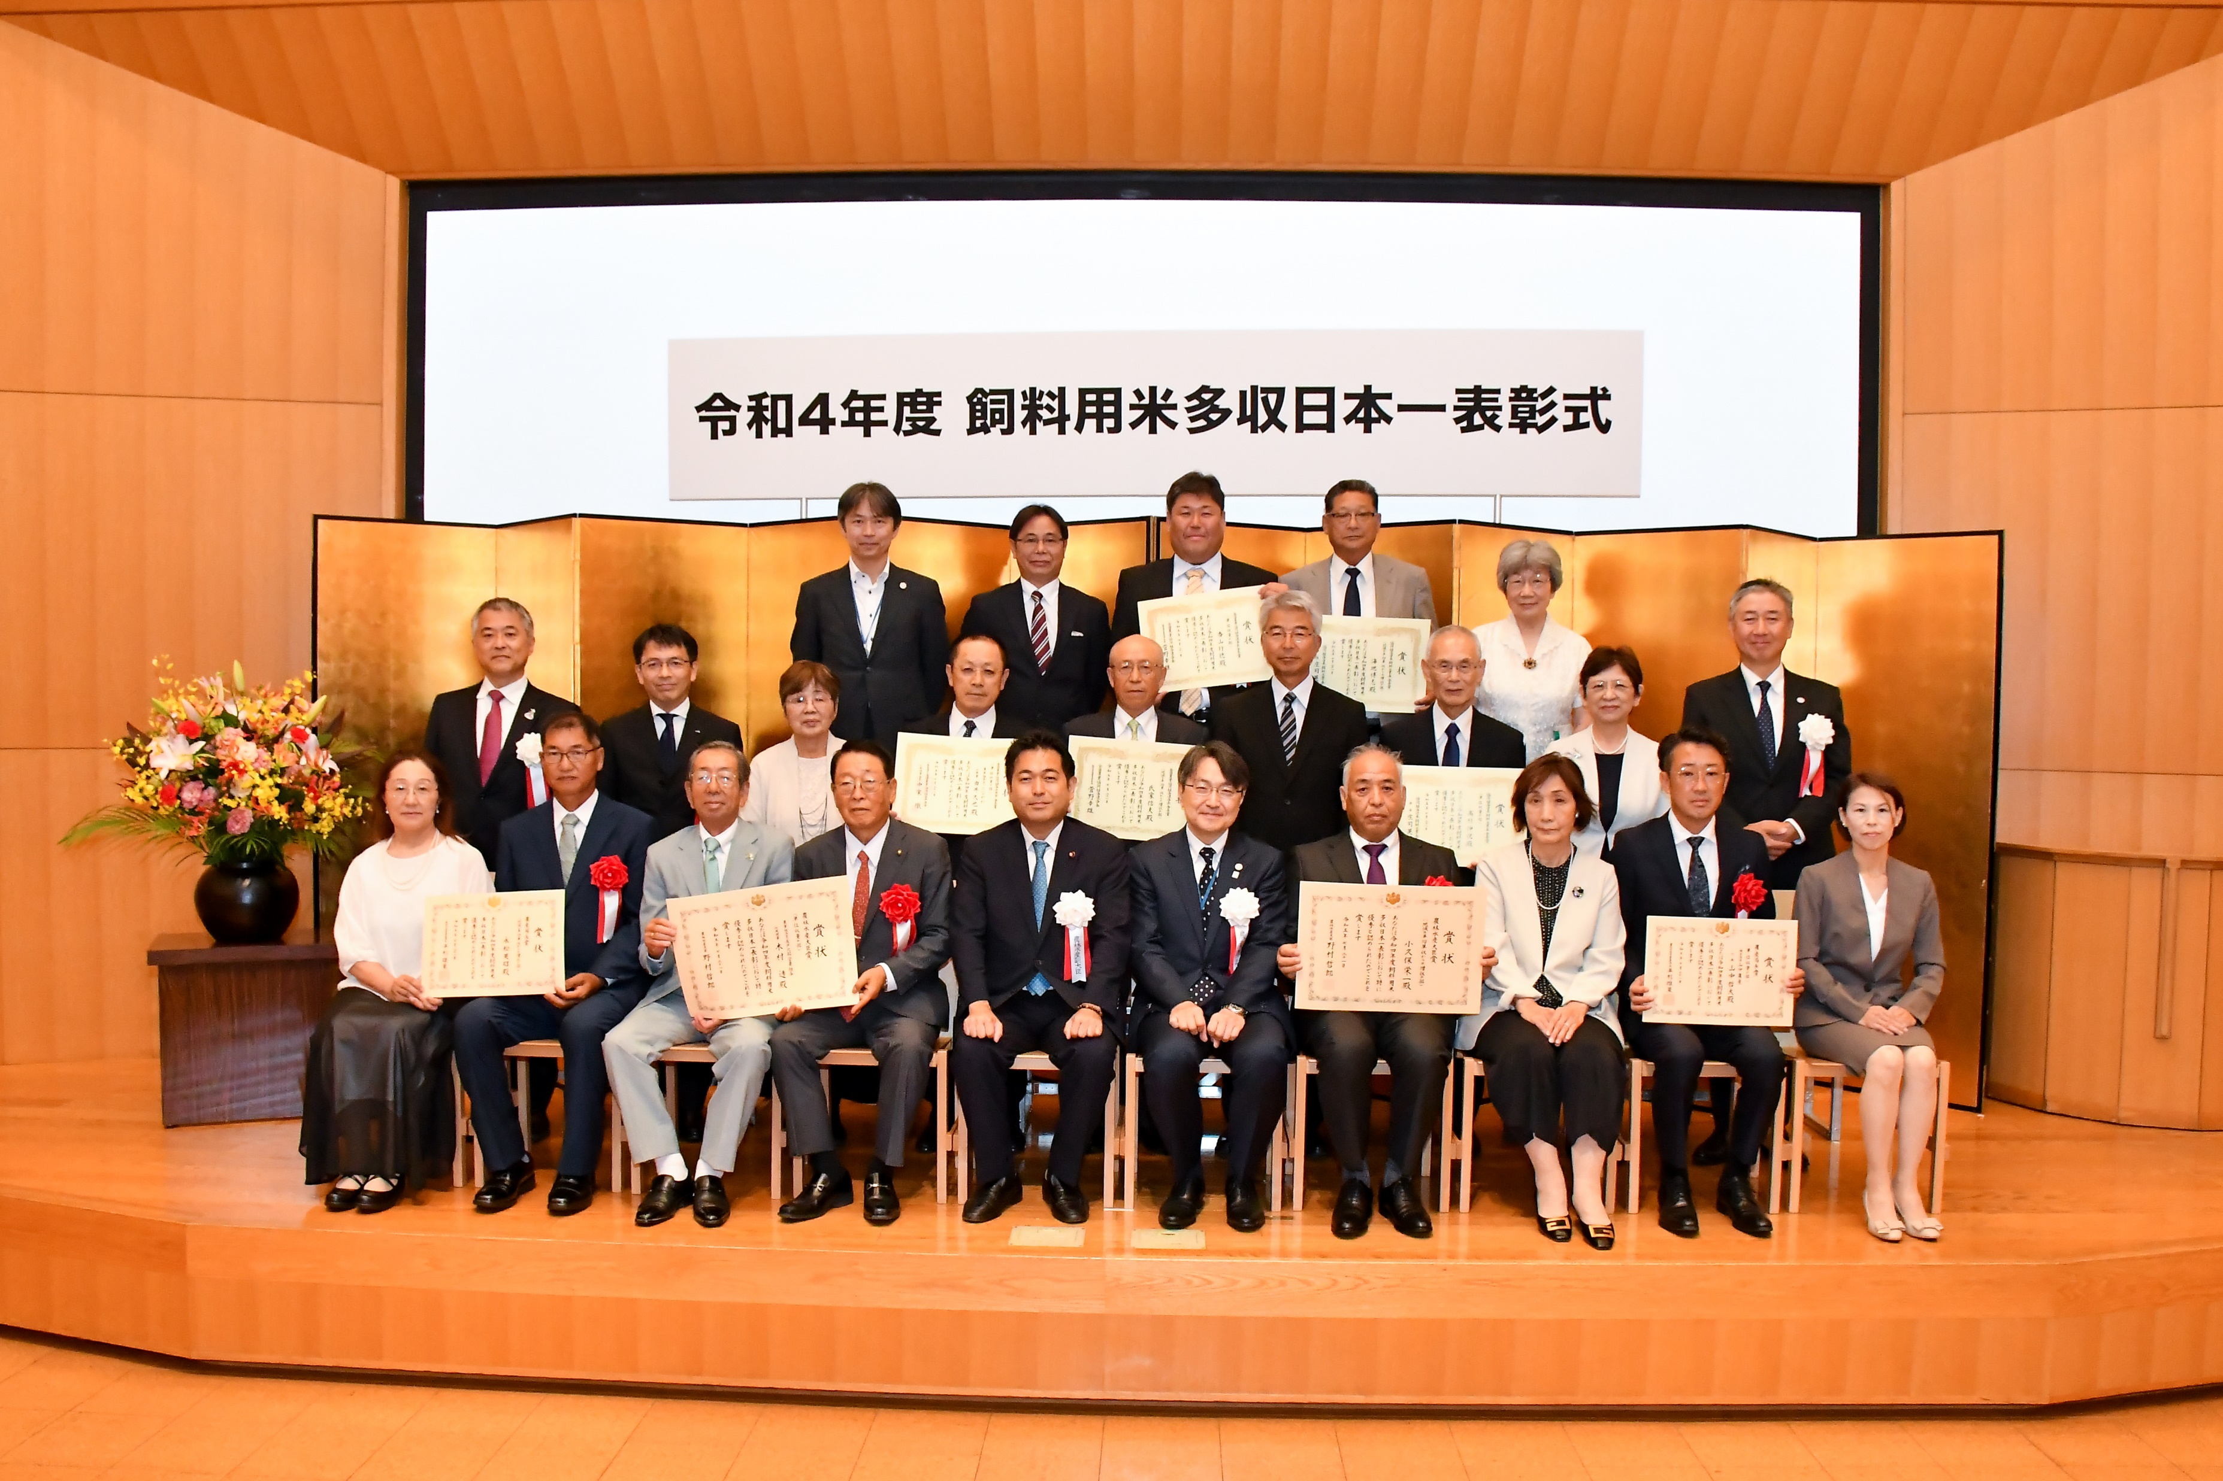
２０２３年
一般社団法人 日本飼料用米振興協会 理事会
理事長 海老澤惠子 中野区消団連 副会長
副理事長 加藤 好一 生活クラブ生協事業連合会 顧問 理事・事務局長 若狹 良治 ＮＰＯ未来舎 副理事長 理事 渡辺健太郎 昭和産業株式会社 執行役員 フィード事業部長
理事 鈴木 平 木徳神糧株式会社 執行役員 飼料事業部
理事 信岡 誠治 有識者（元・東京農業大学農学部教授）
監事 加藤 洋子 中野区消団連
飼料用米普及のためのシンポジウム２０２３ 主催
飼料用米多収日本一表彰事業 農林水産省と共同開催

Slide 27
第９回 飼料用米普及のためのシンポジウム２０２３
飼料用米を活かす日本型循環畜産推進交流集会
令和４年度 飼料用米多収日本一表彰式
～ 飼料用米普及のためのンポジウム２０２３ ～

Slide 28
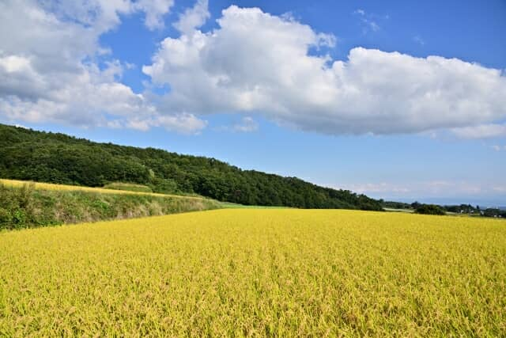
第９回 飼料用米普及のためのシンポジウム２０２３
開催日時：２０２３年７月２１日（金）
会 場：東京大学弥生講堂（一条ホール・ロビー）
東京都文京区弥生１－１－１ 東大弥生キャンパス
参加費無料
ホームページ（http://www.j-fra.or.jp/）
◆飼料用米普及のためのシンポジウム２０２３
主催：一般社団法人 日本飼料用米振興協会
後援：農林水産省
◆飼料用米多収日本一表彰事業
共同開催：農林水産省・日本飼料用米振興協会

Slide 29
第９回 飼料用米普及のためのシンポジウム２０２３
開催要領
飼料用米を活かす日本型循環畜産推進交流集会
飼料用米多収日本一表彰式
～ 飼料用米普及のためのンポジウム２０２３ ～
開催日時：２０２３年７月２１日（金）
11:00 開場 ロビーで資料展示をしています。
12:30～13:00 シンポジウム 第一部
13:00～14:00 飼料用米多収日本一表彰式
14:15～16:50 シンポジウム 第二部
12:00～12:55 弥生講堂ロビーで資料展示
会 場：東京大学弥生講堂（一条ホール・会議室）
東京都文京区弥生１－１－１ 東大弥生キャンパス
～ 飼料用米普及のためのンポジウム２０２３ ～ （その１）
挨拶 | 一般社団法人 日本飼料用米振興協会 | 理事長 海老澤 惠子
連帯の挨拶 | 日本生活協同組合連合会 | 代表理事事業担当専務 藤井 喜継
基調講演 | 農林水産省 政策農産局 穀物課 「飼料用米をめぐる情勢について」 | 課長補佐 田口 香織

Slide 30
令和４年度 飼料用米多収日本一表彰式
令和４年度
飼料用米多収日本一表彰式

Slide 31
令和４年度 飼料用米多収日本一表彰式
令和４年度 飼料用米多収日本一表彰式
平成２９年度 飼料用米多収日本一表彰式 司会 農林水産省穀物課 主催：一般社団法人日本飼料用米振興協会、農林水産省 協賛：ＪＡ全国農業協同組合中央会 ＪＡ全国農業協同組合連合会 協同組合日本飼料工業会 協力：日本農業新聞 式 次 第 挨拶 農林水産大臣 表彰状・副賞の授与 単位収量の部 及び 地域の平均単収からの増収の部 農林水産大臣賞 〃 農産局長賞 〃 全国農業協同組合中央会会長賞 〃 全国農業協同組合連合会会長賞 〃 協同組合日本飼料工業会会長賞 〃 日本農業新聞賞 〃 農林水産大臣賞の受賞者の挨拶（木村 透） 〃 （小久保 栄一） 全体撮影：授与者及び受賞者

Slide 32
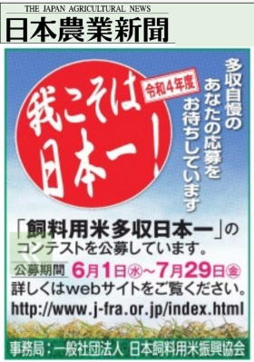
令和４年度 飼料用米多収日本一表彰式

Slide 33
令和４年度 飼料用米多収日本一表彰式
令和４年（２０２２年）度「飼料用米多収日本一」審査委員名簿（敬称略）
東京大学 | 名誉教授 | 谷口 信和
国立研究開発法人農業・食品産業技術研究機構 九州沖縄農業研究センター暖地水田輪作研究領域 水田高度利用グループ | グループ長補佐 | 中野 洋
株式会社トマル | 代表取締役会長 | 都丸 高志
生活クラブ生活協同組合・神奈川 | 副理事長 | 大久保 明美
全国農業協同組合中央会 | 農政部長 | 生部 誠治
全国農業協同組合連合会 | 米穀部長 | 金森 正幸
協同組合日本飼料工業会 | 専務理事 | 高橋 洋
日本農業新聞 編集局 | 営農生活部 次長 | 原尻 大志
農林水産省 農産局 | 局長 | 平形 雄策

Slide 34
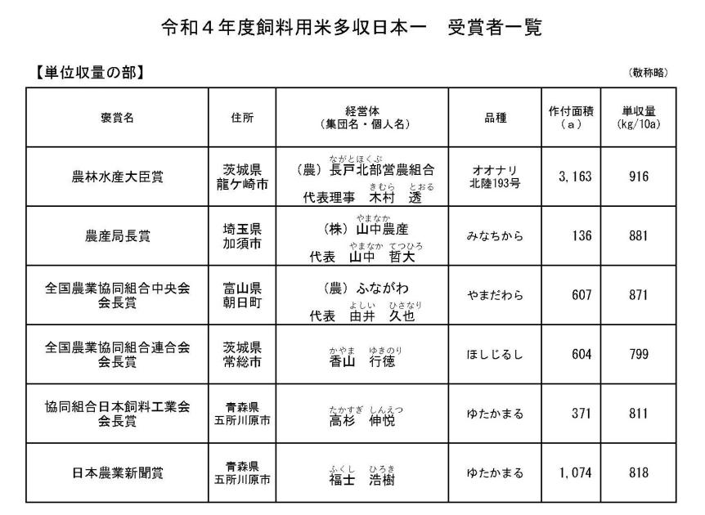
令和４年度 飼料用米多収日本一表彰式

Slide 35
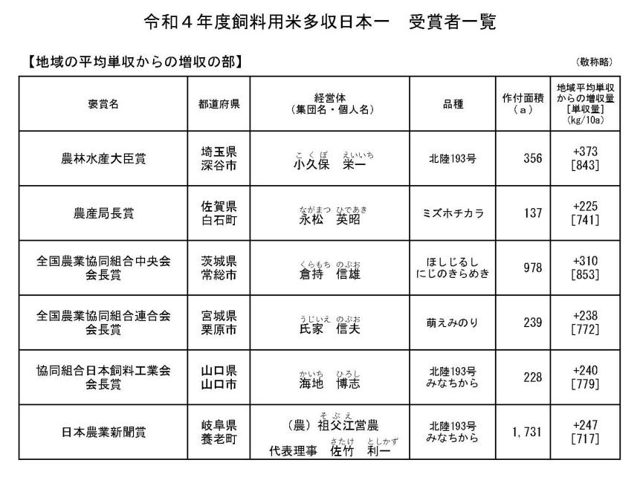
令和４年度 飼料用米多収日本一表彰式

Slide 36
第９回 飼料用米普及のためのシンポジウム２０２３
第９回 飼料用米普及のためのシンポジウム２０２３
開催日時：２０２３年７月２１日（金）
11:00 開場 ロビーで資料展示をしています。
12:30～13:00 シンポジウム 第一部
13:00～14:00 飼料用米多収日本一表彰式
14:15～16:50 シンポジウム 第二部
12:00～12:55 弥生講堂ロビーで資料展示
会 場：東京大学弥生講堂（一条ホール）
東京都文京区弥生１－１－１ 東大弥生キャンパス
主催 （一社）日本飼料用米振興協会
後援 農林水産省

Slide 37
第９回 飼料用米普及のためのシンポジウム２０２３
プログラム
１４：１５～１４：４５
◆活動報告 株式会社秋川牧園 取締役農場長 村田 洋
コメ生産農家 海地 博志 山口県
１４：４５～１５：００（１５分間）
◆活動報告 株式会社山中農産 代表 山中 哲大 埼玉県
１５：００～１５：１５（１５分間）
◆活動報告 昭和鶏卵株式会社 代表取締役 鈴木 久之（ひさし）
１５：１５～１５：４０（２５分間）
◆活動報告 株式会社木村牧場 代表取締役 木村 洋文
１５：４０～１５：５５（１５分間）
◆活動報告 生活クラブ生活協同組合・神奈川 副理事長 萩原つなよ
●「食の安全を目指して思うこと」
１５：５５～１６：０５ 休憩（１０分間）
１６：０５～１６：３５（３０分間）
◆座談会 司会進行 信岡 誠治（協会・理事、元東京農業大学教授）
１６：３５～１６：４５（１０分間）
◆閉会挨拶 加藤 好一 （協会・副理事長／生活クラブ事業連合顧問）
諸連絡 １６：４５～１６：５０（事務局）

Slide 38
アピール「食料安全保障の鍵をにぎるのは水田農業と飼料用米」
政府は食料・農業・農村基本法の見直しで、このほど「中間とりまとめ」を発表し、食料安全保障の強化とともに農業施策の見直しの方向を打ち出した。具体的には「国産への転換が求められる小麦、大豆、加工・業務用野菜、飼料作物等について、水田の畑地化・汎用化を行うなど、総合的な推進を通じて、国内生産の増大を積極的かつ効率的に図っていく。また、米粉用米、業務用米等の加工や外食等において需要の高まりが今後も見込まれる作物についても、生産拡大及びその定着を図っていく」というものである。
この施策のなかでは飼料用米の言葉は一言も触れられず完全にスルーされている。他方で新たに登場したのは水田の畑地化である。水田を水田でなくして畑地にするということは、法的には「田」から「畑」に地目変換する。地形的には水田の畦（あぜ）を撤去し、水田の土壌下部構造である硬盤層は崩し水が貯められないようにする。基盤整備は畑地化に向けて進めるということである。しかし、この施策はこれまでの水系を断つことから水質や昆虫など生態系や環境に与える影響が大きいと考えられる。
畑地化して何を作るかというと子実用トウモロコシがあげられている。
しかし、子実用トウモロコシが本当に日本の気候風土に適しているのか疑念を持っている人も多い。
水田の土壌は粘土質であり水はけなどの土壌条件は良くない。
とくに湿害などで収量は不安定で、果たして自給率向上や食料安全保障につながるのかは疑問である。

Slide 39
わが国の農業の根幹は水田農業で、今後ともその位置づけは変わらない。
５０有余年に及ぶ米の生産調整のなかで、麦、大豆、野菜などへの転作が進められ、すでに定着している。そうしたなかで、水田を水田として利用する飼料用米は稲作生産者のリスク分散作物のひとつとして定着しており基本計画の目標を上回るまで拡大してきた。
いま、畜産危機で奪いあいとなっているのは飼料用米である。
輸入トウモロコシ価格よりも飼料用米の方が安いのは、畜産経営にとっては大変なメリットである。水田で何をどう作るか。
水田の利活用と絡めながら極めて低い飼料自給率を高め、国産の飼料穀物をどう生産拡大していくかが、今後の食料安全保障の基本戦略となるべきである。
その要に位置するのが飼料用米である。
そこで、政策提言として次の３点を提起します。
１．飼料用米を飼料自給率の向上（２０３０年の飼料自給率目標は９ポイントアップ
の３４％）の柱に位置づけて生産目標を７０万ｔから大幅に引き上げること。
２．飼料用米を食料・農業・農村基本法見直しの中で食糧安全保障の要と位置づけ、
増産と安定供給に向けた条件整備を図るため、法制化及び価格形成・保管流通の
合理化などを食糧の国家戦略の一環として推進していくこと。
３．飼料用米の多収品種の増殖と供給体制の整備を含め真に生産コストの低減が
できるような施策の強化を図ること。
２０２３年６月３０日
一般社団法人 日本飼料用米振興協会

Slide 40
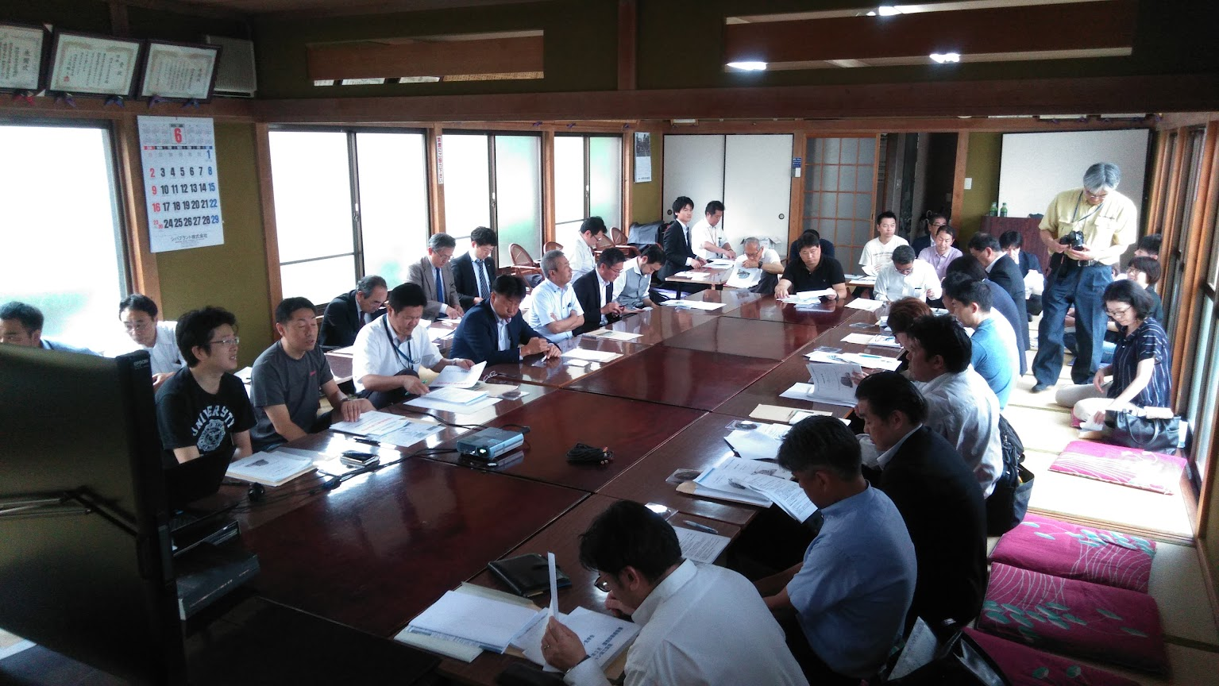
マンションの大規模修繕工事に関わりました
メロディーハイム武蔵浦和プライムフィールド 第１回 大規模修繕工事実施に関わる事業の責任者（大規模修繕工事専門委員会 委員長）として、工事専門事業者を対象に説明会を開催。大規模修繕工事、関係事業者、設計事務所など１６社が参加。

Slide 41
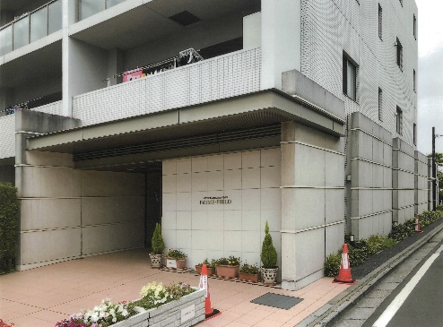
大規模改装工事前の建築後１４年経過の状況

Slide 42
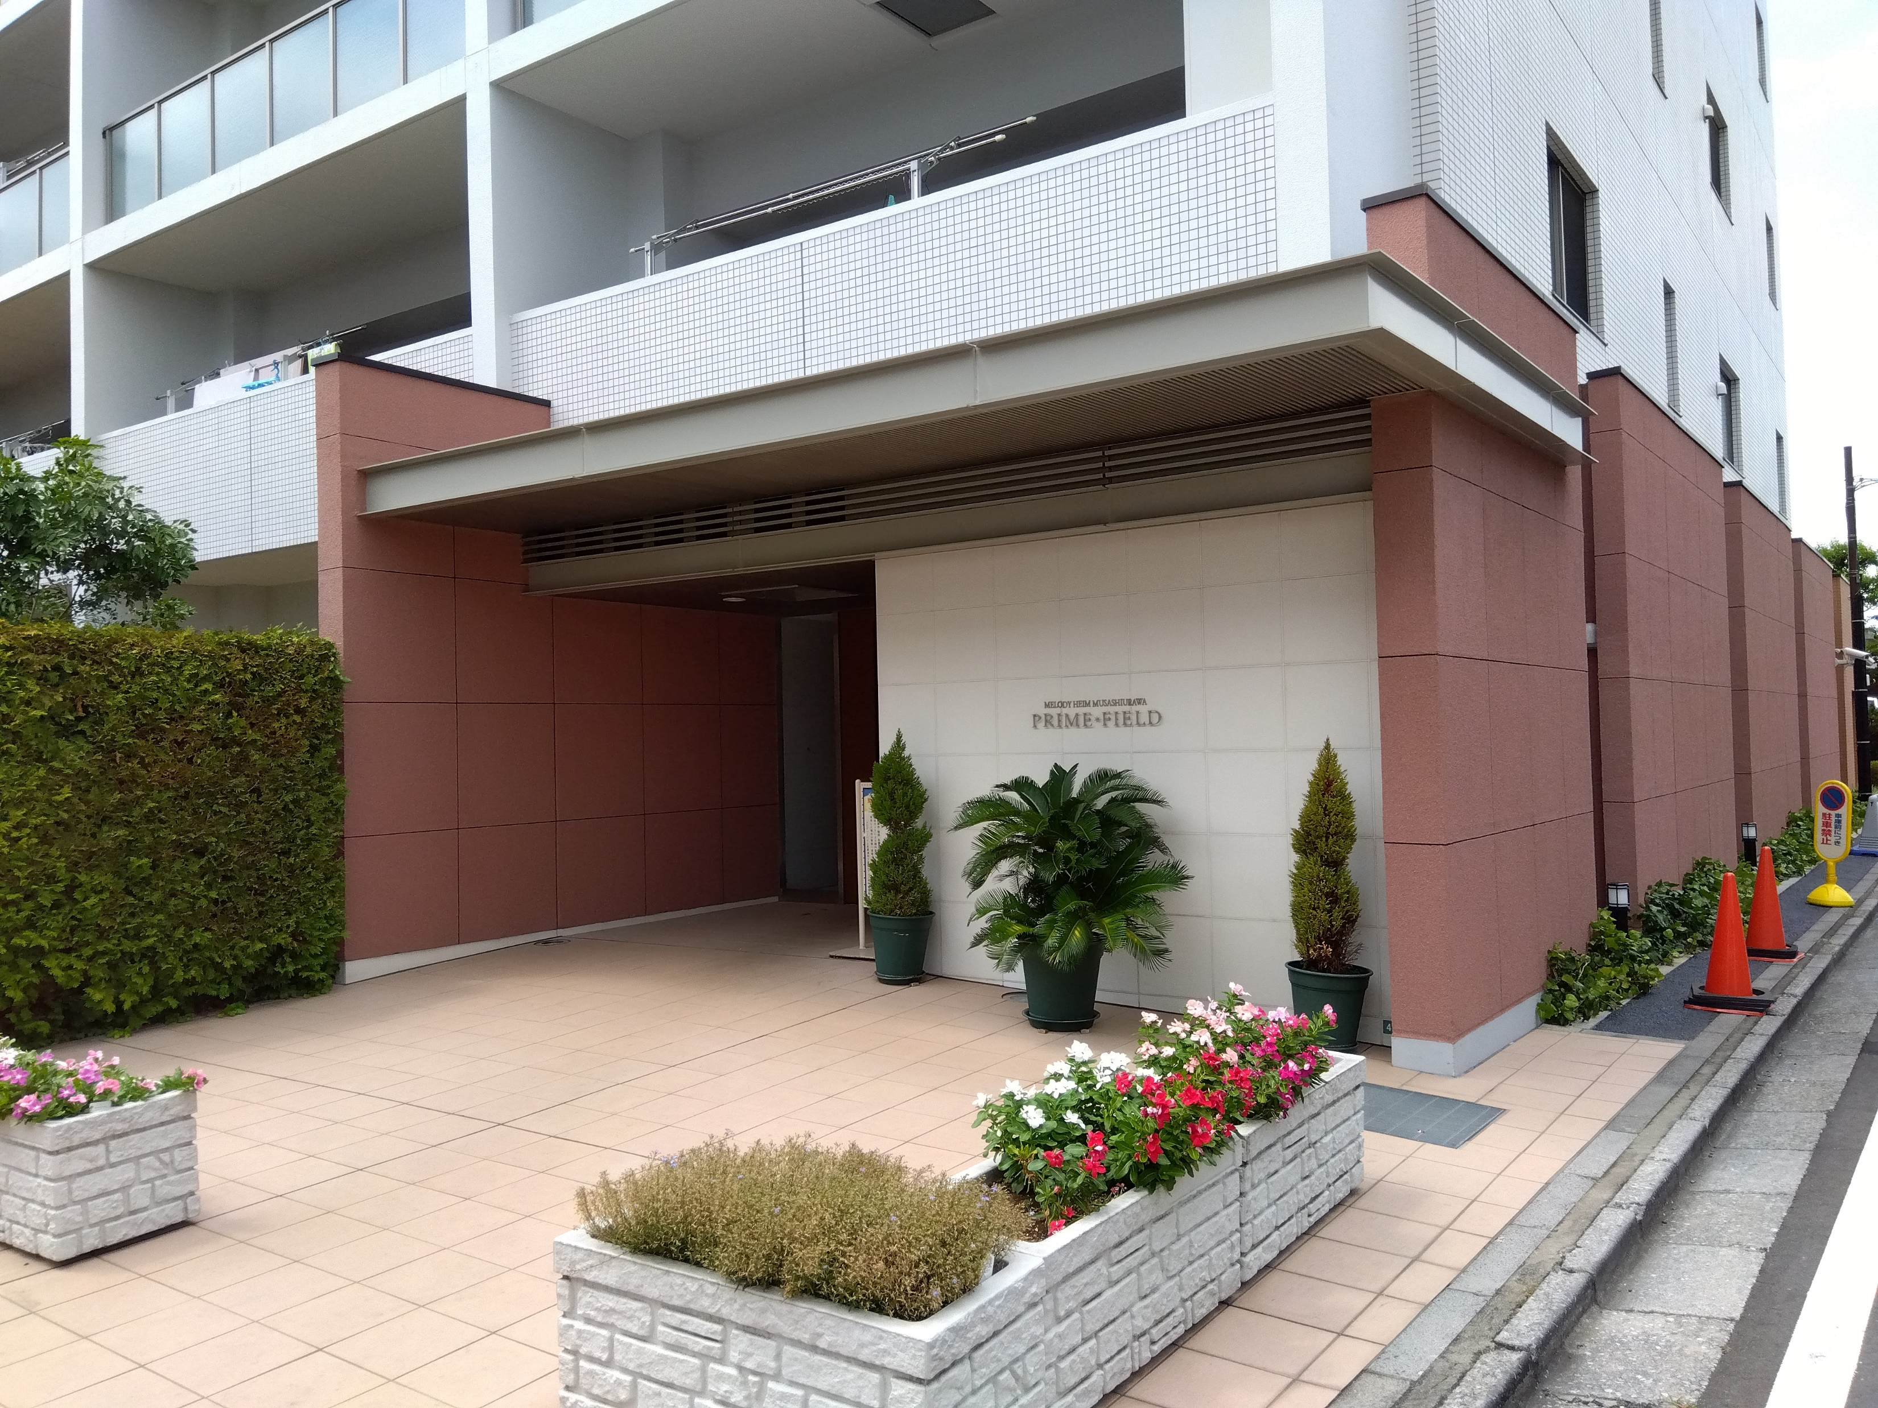
大規模改装工事後の状況

Slide 43
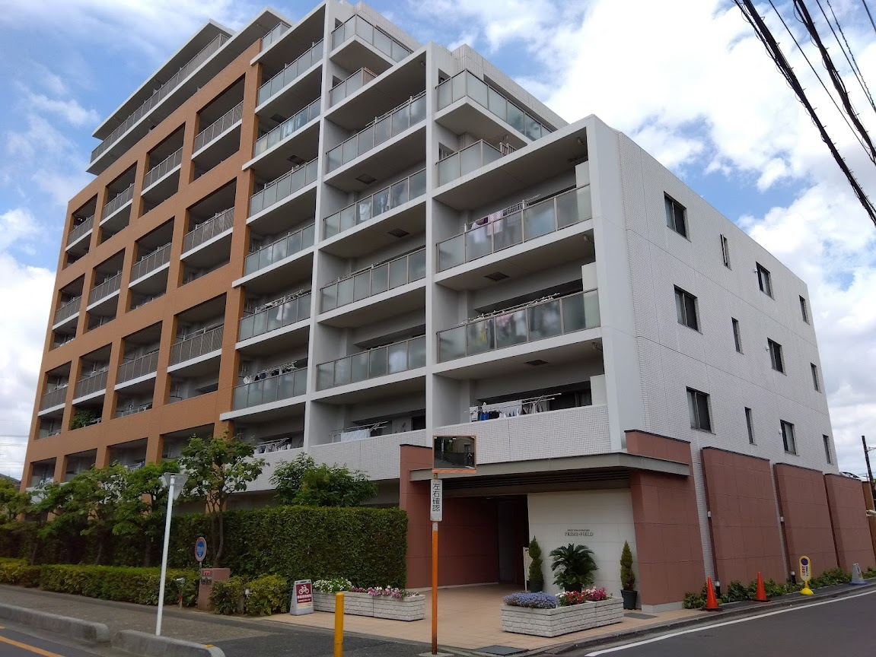
大規模改装工事後の状況

Slide 44
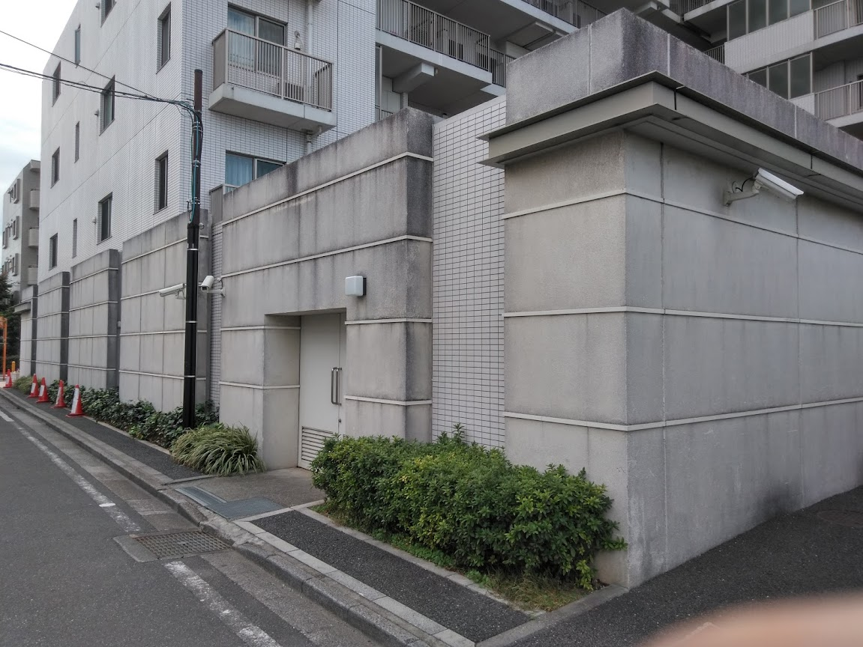
大規模改装工事前の建築後１４年経過の状況

Slide 45
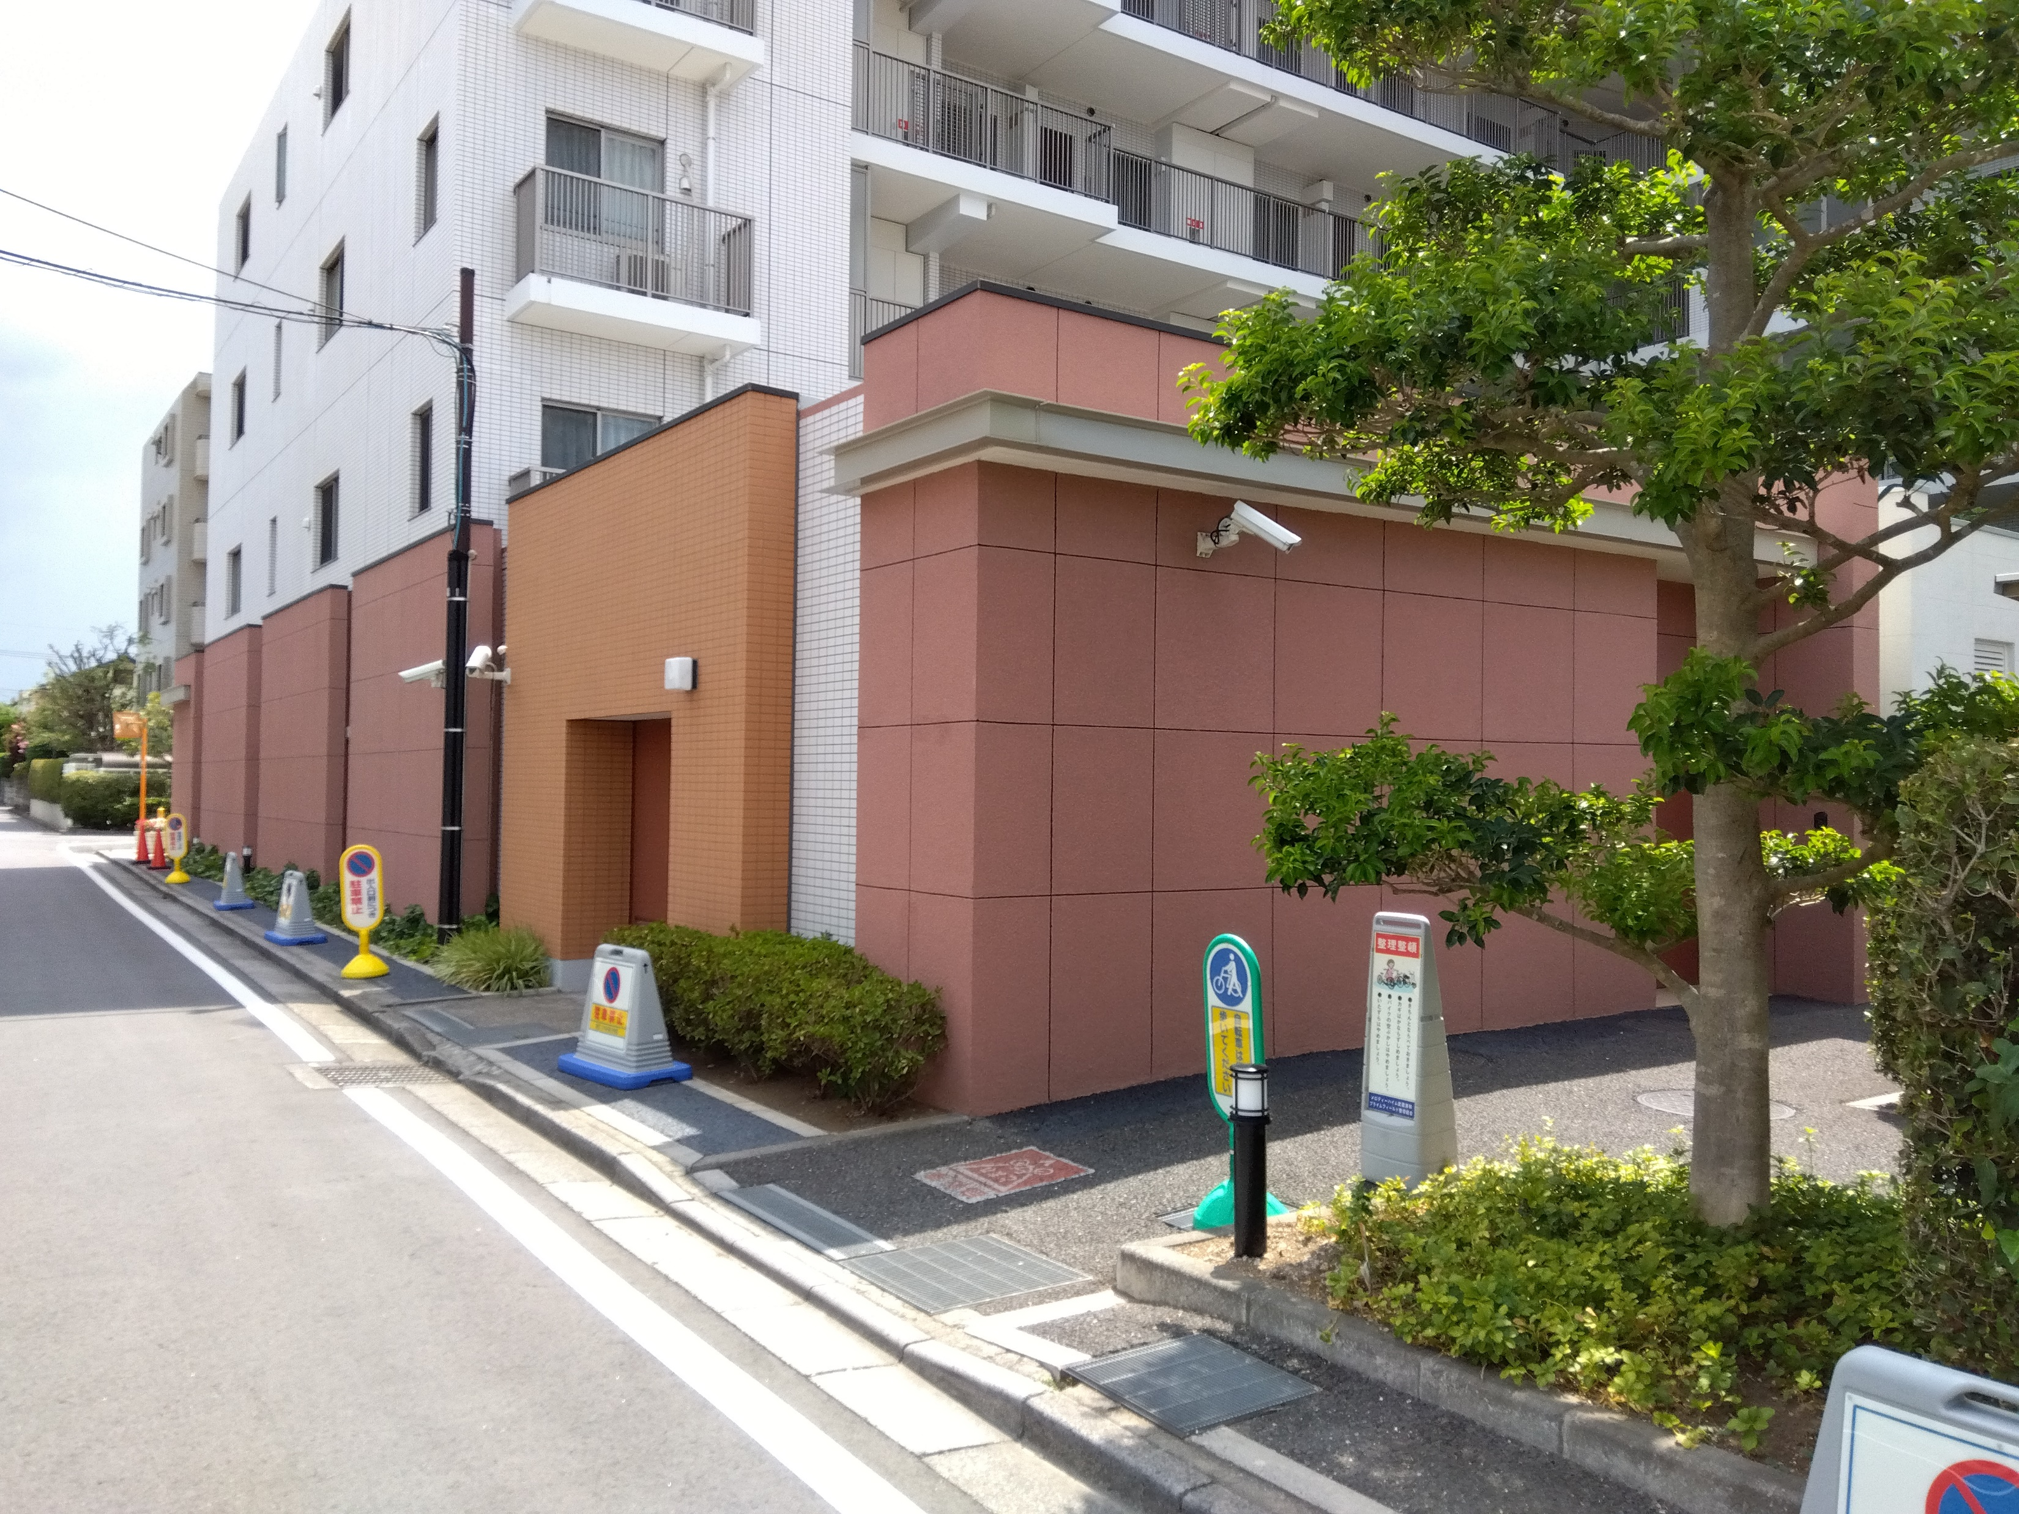
大規模改装工事後の状況

Slide 46
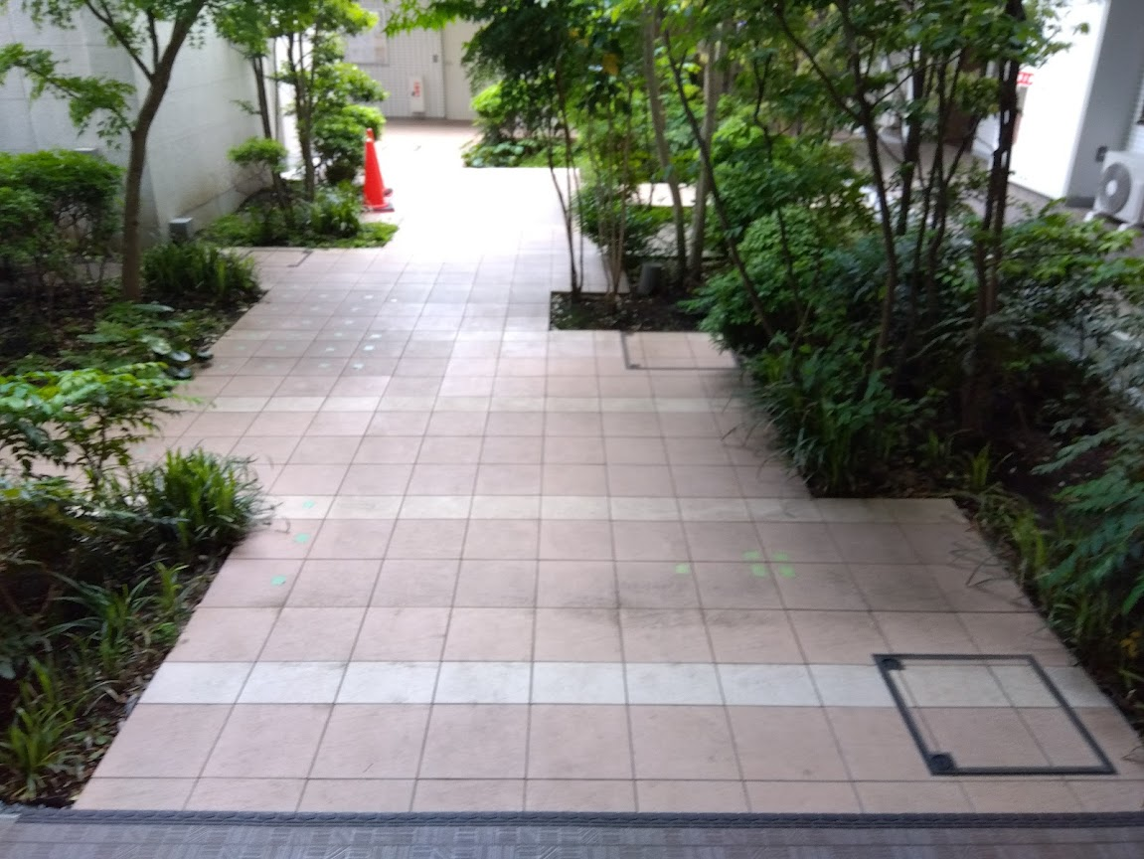
大規模改装工事では手つかずだったが、工事後中庭の通路のタイルの損傷・汚染を点検

Slide 47
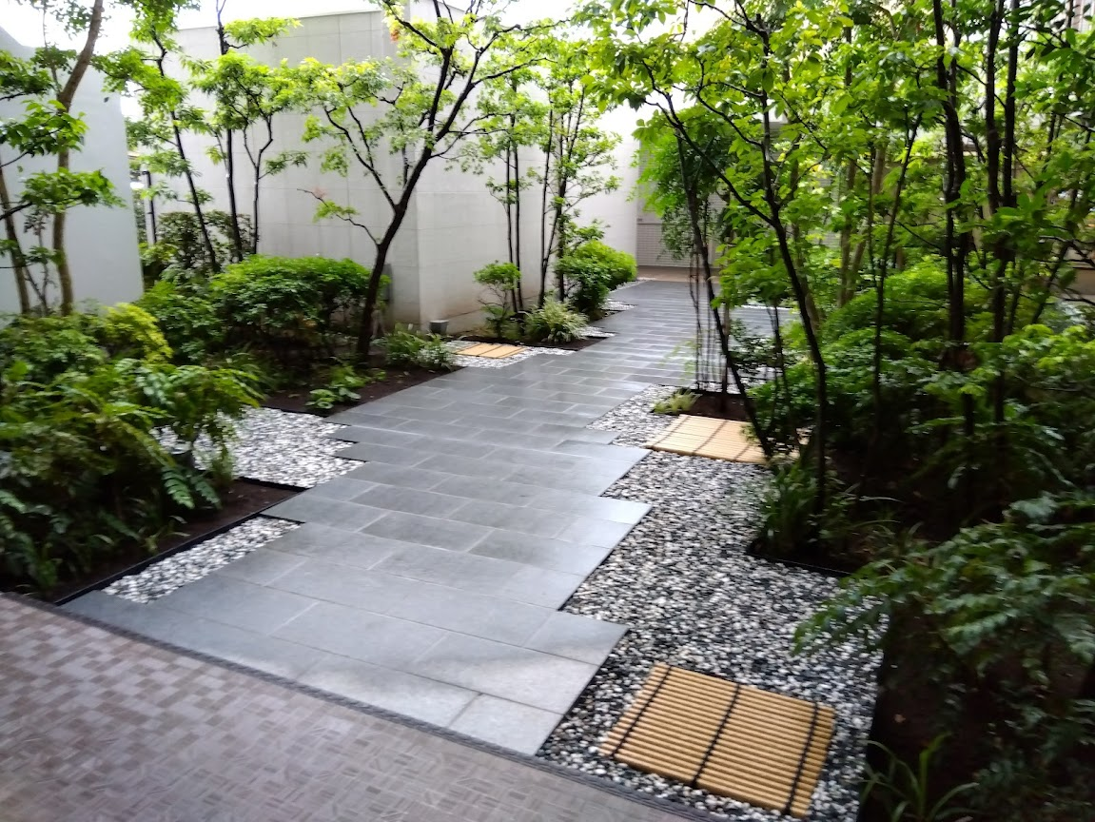
タイルを天然石の御影石で改修後の状況
特に、雨降り後の御影石が美しい。旅館・割烹の庭の様と好評です。

Slide 48
誕生日（1944/8/29）のお祝いご挨拶をフェースブックで沢山の方々から戴きました。
ありがとうございます。
さて、本人は昨日までは明日は俺の誕生日と思っていたのですが、今朝はそんな気配は自分自身、全くありませんでした。
いつものように自分で朝飯に食パンを１枚。いつも使う卵は無くなったのであっさり系で作りましたが香ばしくて美味かった。
昼食、晩飯はいつものように炭酸水、特別メニューは無しで夜はふけました。
先日、地元の友達メンバーで運営しているZOOMによる「さいたま市民リモートカフェ」は、私が話題提供者。「私がやってきたこと、これからもやること」と題して、７９年間を振り返りました。
質問がありました。
「同じ年齢だが、若狹さんが中国から引き揚げた時は小学２年生の最後。エレベスト初登頂やエリザベス女王の戴冠式などがあった年だが、私は記憶にないが、若狹さんはありますか？」
「あります。引き揚げて直ぐに母親と兄と私の３人が札幌の親戚の家に半年間世話になった時で、札幌の丸井百貨店のショーウィンドウに戴冠式の冠（模造品）が展示してあったのをよく覚えています。」と答えました。
敗戦直後の中国東北省を転々としたこともあり、様々な刺激があったからだろうが小学に入るだいぶ以前からの記憶が様々にあります。

Slide 49
北海道大学の農学部で、イールズ事件で解散させられた学友会（自治会）再建に取り組んだ時、同期の学生よりも、保守的と考えていたような教官や職員が様々な形で支援をしてくれた。
その時は理由がよくわからなかったが、その時点でイールズ事件は１６年前。
今なら良くわかるが、２０歳の学生の１６年前は大昔。
しかし、イールズ事件で同期の学生や教え子たちが退学させられた時、教官や職員だった方々、４０、５０歳、６０歳の方々から見るとつい昨日の様な感じだったのだと思います。
私が自治会再建に取り組んていた間、授業にも出なかったことも多く、良い学生ではなかった。
ある保守的と思っていた助教授が、授業中に、クラスの一人が「先生は若狹に甘い」という意見を述べたところ、「若狹君は自治会を再建したのだから」と一言。
私も「えっ！」とビックリだった。
◆卒業が単位が不足しており、担当の教授から諦めろと言われたが、全ての該当する先生を訪ねたら、「君の教授は単位が足りれば卒業認定を申請すると言っているのか？」と言われ、「ハイ」と答えると、「あまり授業に出てないから、それ以外を聞こう」と言われ、大学運営や役割、中には、先生の思いを延々と述べられて最後に単位を頂けた先生もおられました。
農芸化学の教授とは私の講座教授が教職員組合の農学部委員長時代に学部長だった教授と激しくやり合い、「あの先生は諦めろ」と言われたが、「頂きました」と答えると、「本当か？」と言い、実際に先生を訪ね、「本当だった。良くできていると言われた。」とのこと。

Slide 50
農芸化学の教授は、息子さんとは高校で同期、大学も一緒の北大。
また、私の父が農芸化学だったこともあり、旧知。
ところが、追試は難しかった。幸いに出た問題は予習していたことに近かったことで必至に書いた。修了後、「何か勘違いをしている様だね」と言われ、「もう１回来なさい」と言われた。後日、訪問すると前回必至に書いた回答にフィットする問題が出された。ありがたいと前回よりも丁寧に記述した。
結果として合格ということになった。
担当教授は、これで卒業認定に必要な単位はそろったが、3月15日の卒業式は諦めろ、今年中に卒業させると言われた。卒業証書の発行年月日は3月31日となっている。
教授会が3月20日にあり、認定されたがたった一人で恥ずかしかったと言われた。
私は、3月21日から日本生協連北海道支所に出勤しており、卒業証書を受け取ることができないままとなった。 15年後、同期の学友が講座に残り、助手、助教授、教授となり、その時、引継ぎの部屋を掃除したところ、私に渡してなかった卒業証書が出てきたという。
名誉教授となった担当教授は日本生協連の商品検査センターの顧問学識経験者だったこともあり、その会議に出席するに当たり持参してきてくれた。
その出席した会議では私の卒業証書の話で盛り上がったという事である。
自治会再建活動で、「学問の自由と学ぶ権利」をスローガンに呼びかけ文書を作成して配布したが、それを読んだ北大教職員組合の農学部委員長が「この呼びかけなら必ず再建できる、職組の謄写版と用紙をいくら使っても良い」と言われた。
様々に先生達に助けられたようだ！！

Slide 51
７９歳になって見ると、
１６年前（６３歳）、
３２年前（４７歳）、
４８年前（３１歳）、
６４年前（１５歳＝高校１年生、６０年安保）
札幌南高で一般社会を選択、担当は南高で高教組唯一の組合員の森先生。
一般社会の授業では良くクラスディスカッションをしました。
高校生のデモ参加の是非が言われた時代だった。
８０年前（昭和１８年＝1943年 私はまだ生まれていなかった）
６２歳で生協を定年退職。その時から、DME自動車普及促進委員会で事務局長。
併せて、現在の飼料用米の取り組みを始めた。
現在、日本の政権は戦争（戦中、戦後）体験を知らない方々ばかり。
私も中国（旧 満州）で戦後の一時期を過ごしたことは、大変貴重な経験だと改めて思います。
いま少し、頑張りましょう！！
本日の私への誕生日への祝意に感謝を込めて！

Slide 52
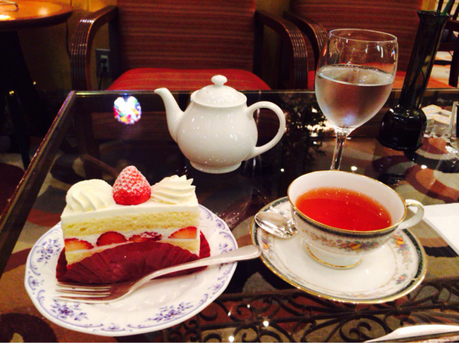
さいたま市民のリモートカフェ

Slide 53
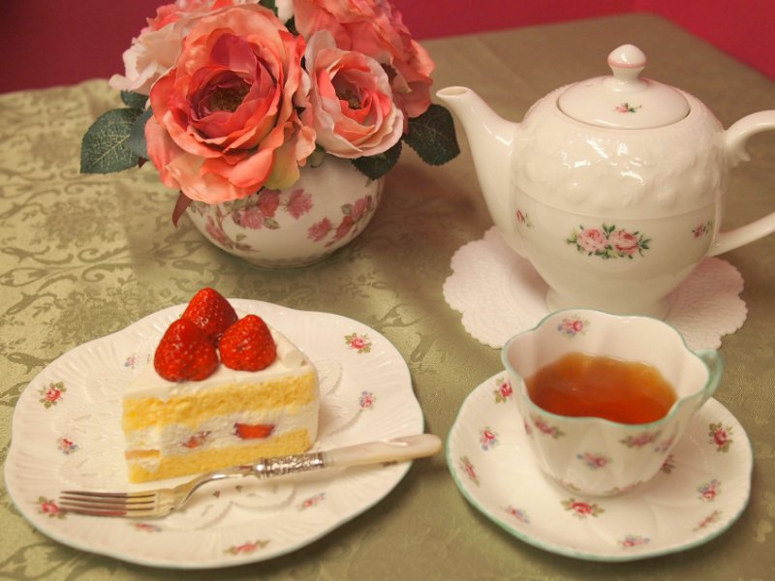
さいたま市民のリモートカフェ

Slide 54
